Slide 1
Применение типовых проектов зданий в исторической застройке г.Чистополь

Slide 2
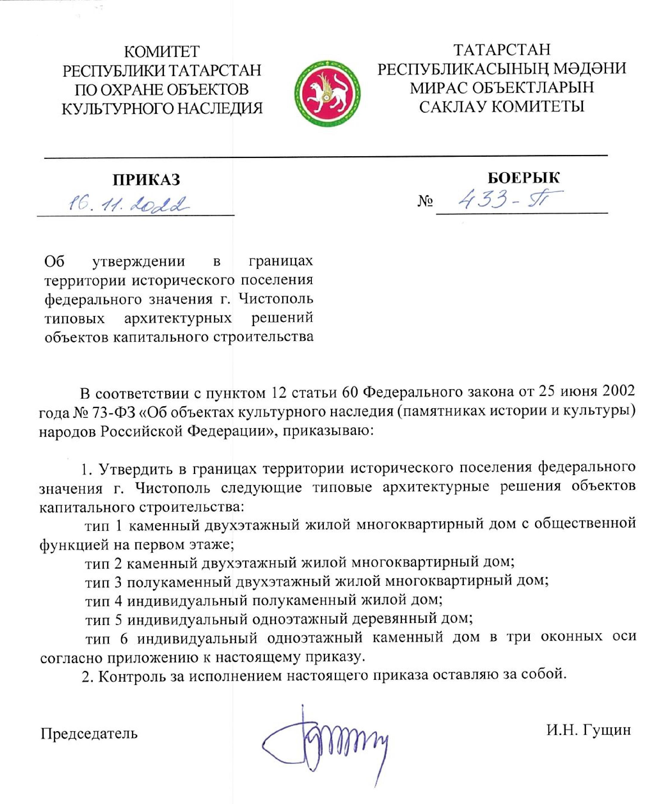
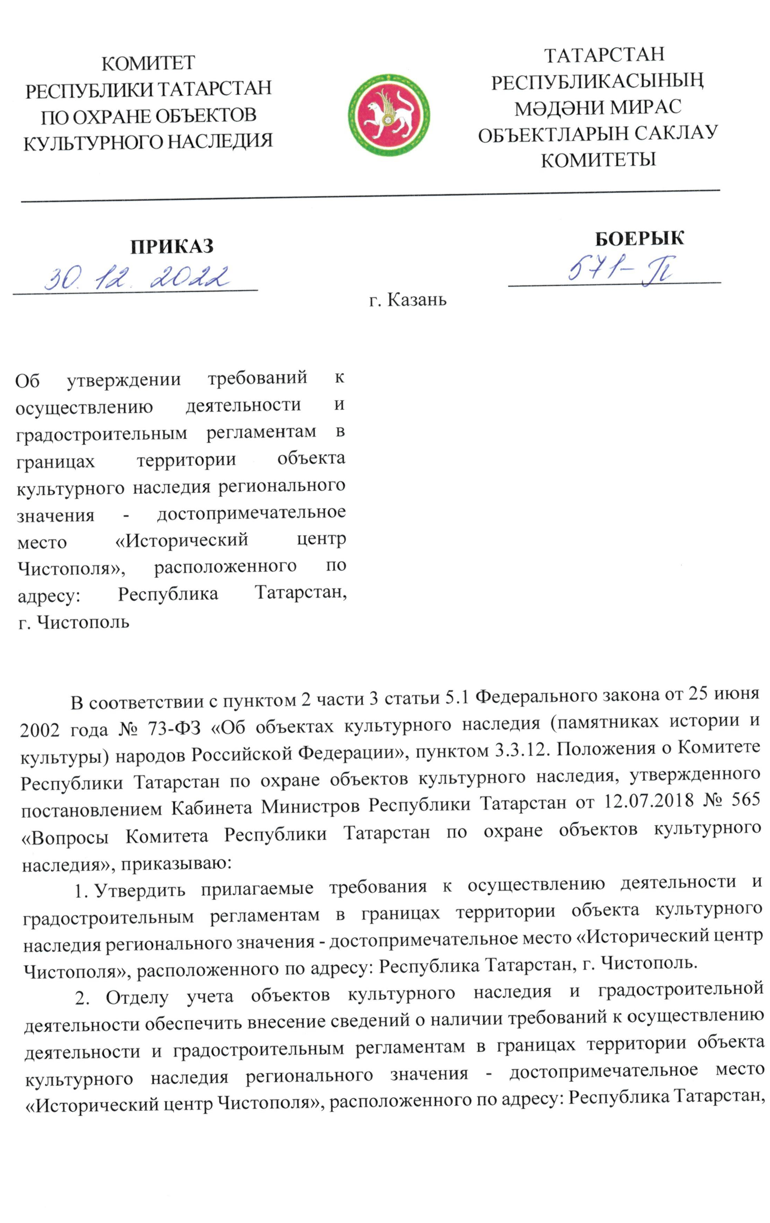
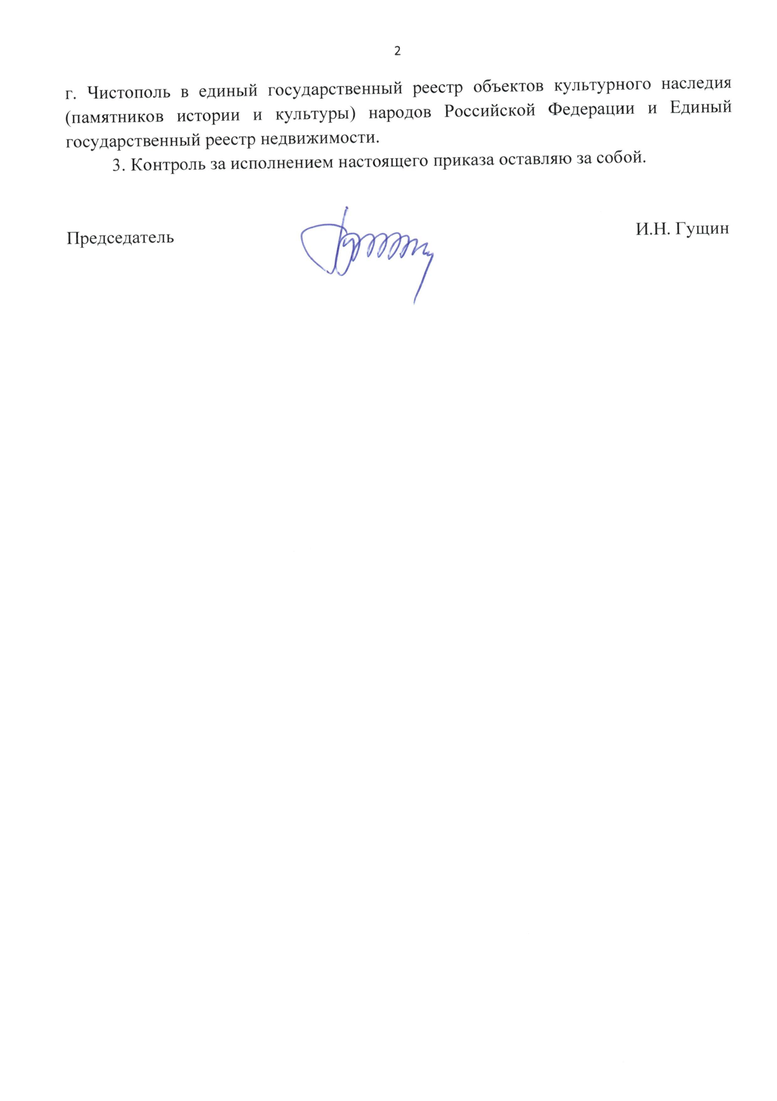

2

Slide 3
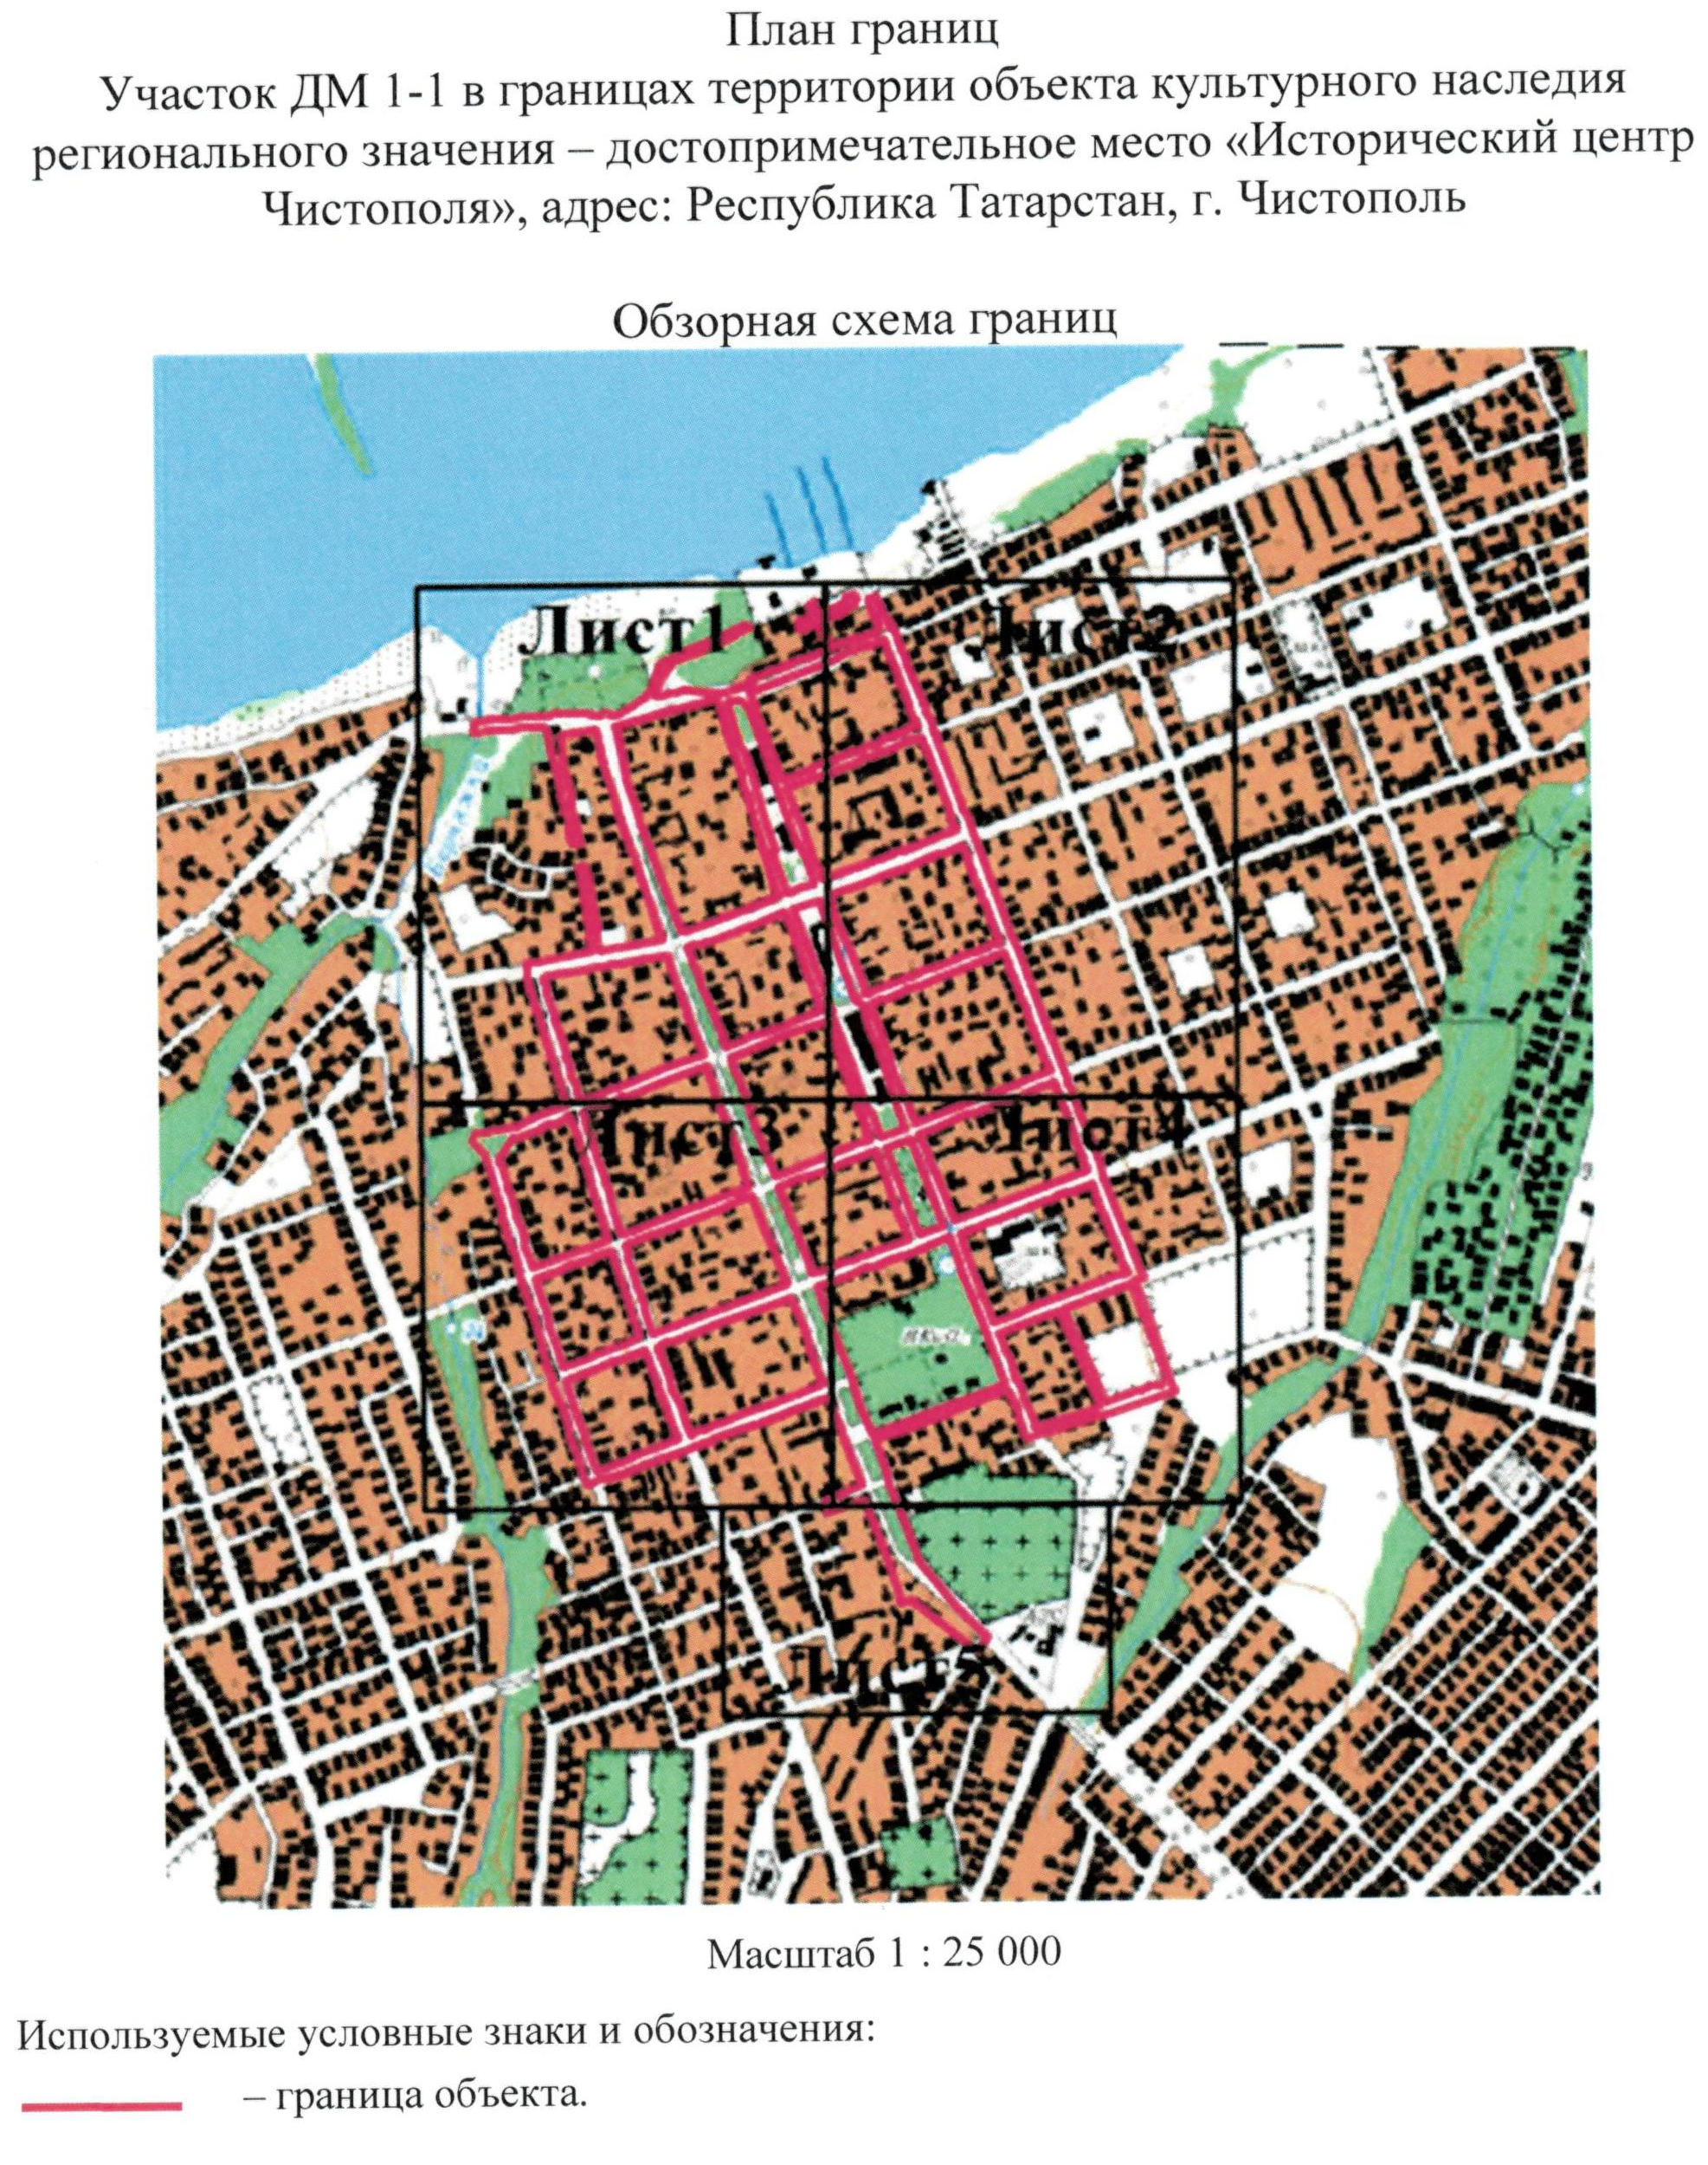
Достопримечательное место
«Исторический центр Чистополя»
от ул. Бутлерова – до ул. Театральная
и по ул. К.Маркса до поворота на ул.Базарная;
от ул. Тукая – до ул. Октябрьская
ДМ-1 – территории не подлежащие застройке (территории общего пользования):
ДМ 1-1 Улицы
ДМ 1-2 Бульвар по ул. Ленина
ДМ 1-3 Центральная площадь
ДМ 1-4 Набережная
ДМ-2 – территория подлежащая застройке:
ДМ 2-1 реконструкция и новое строительство ОКС высотой до 8,5 м
ДМ 2-2 реконструкция и новое строительство ОКС высотой до 12 м
ДМ 2-3 реконструкция и новое строительство ОКС высотой до 15 м
ДМ 2-4 реконструкция и новое строительство ОКС без изменения основного объема
ДМ 2-5 реконструкция и новое строительство ОКС
ДМ-3 – территории в границах размещения объектов религиозного назначения, а также градостроительной доминанты «Водонапорная башня»
3

Slide 4
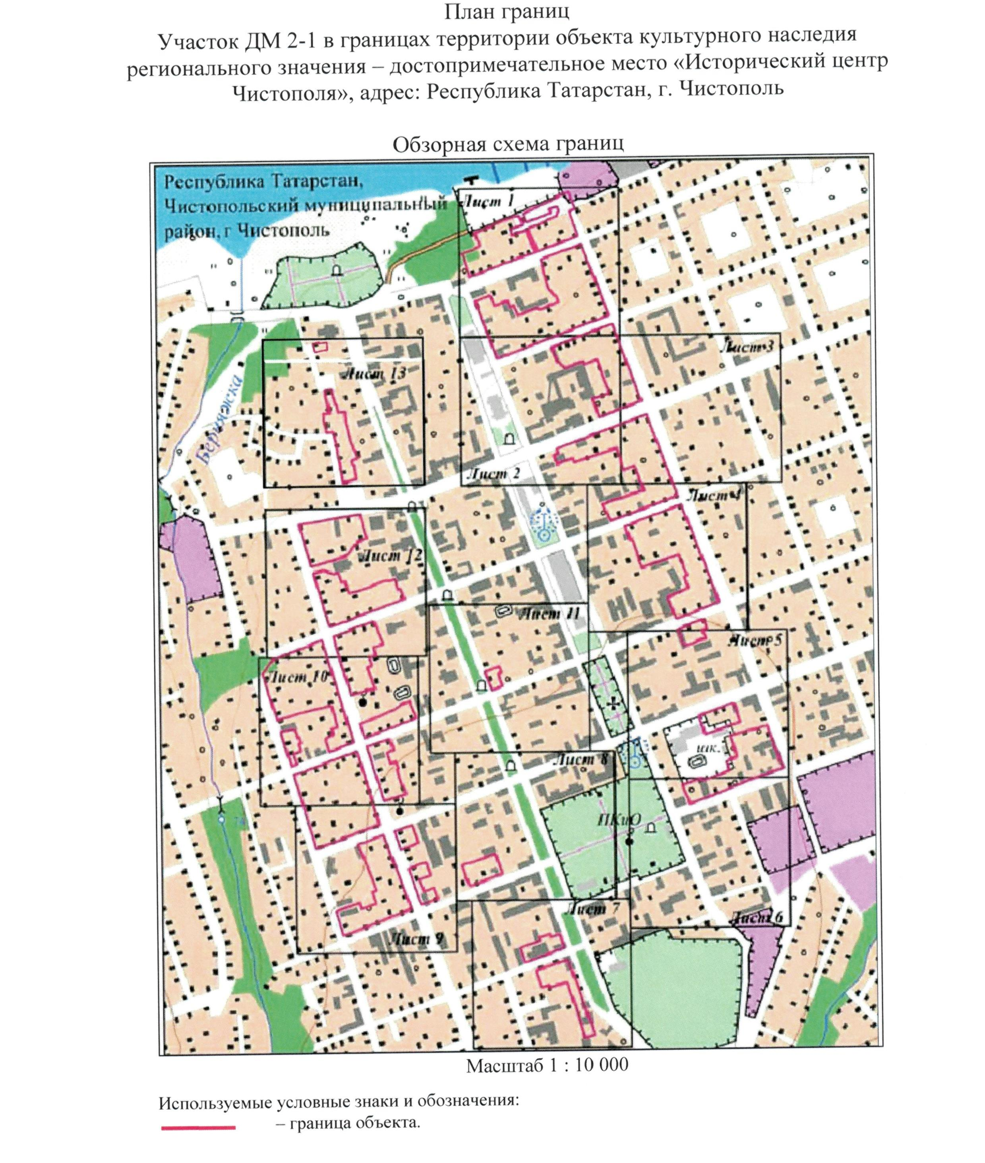
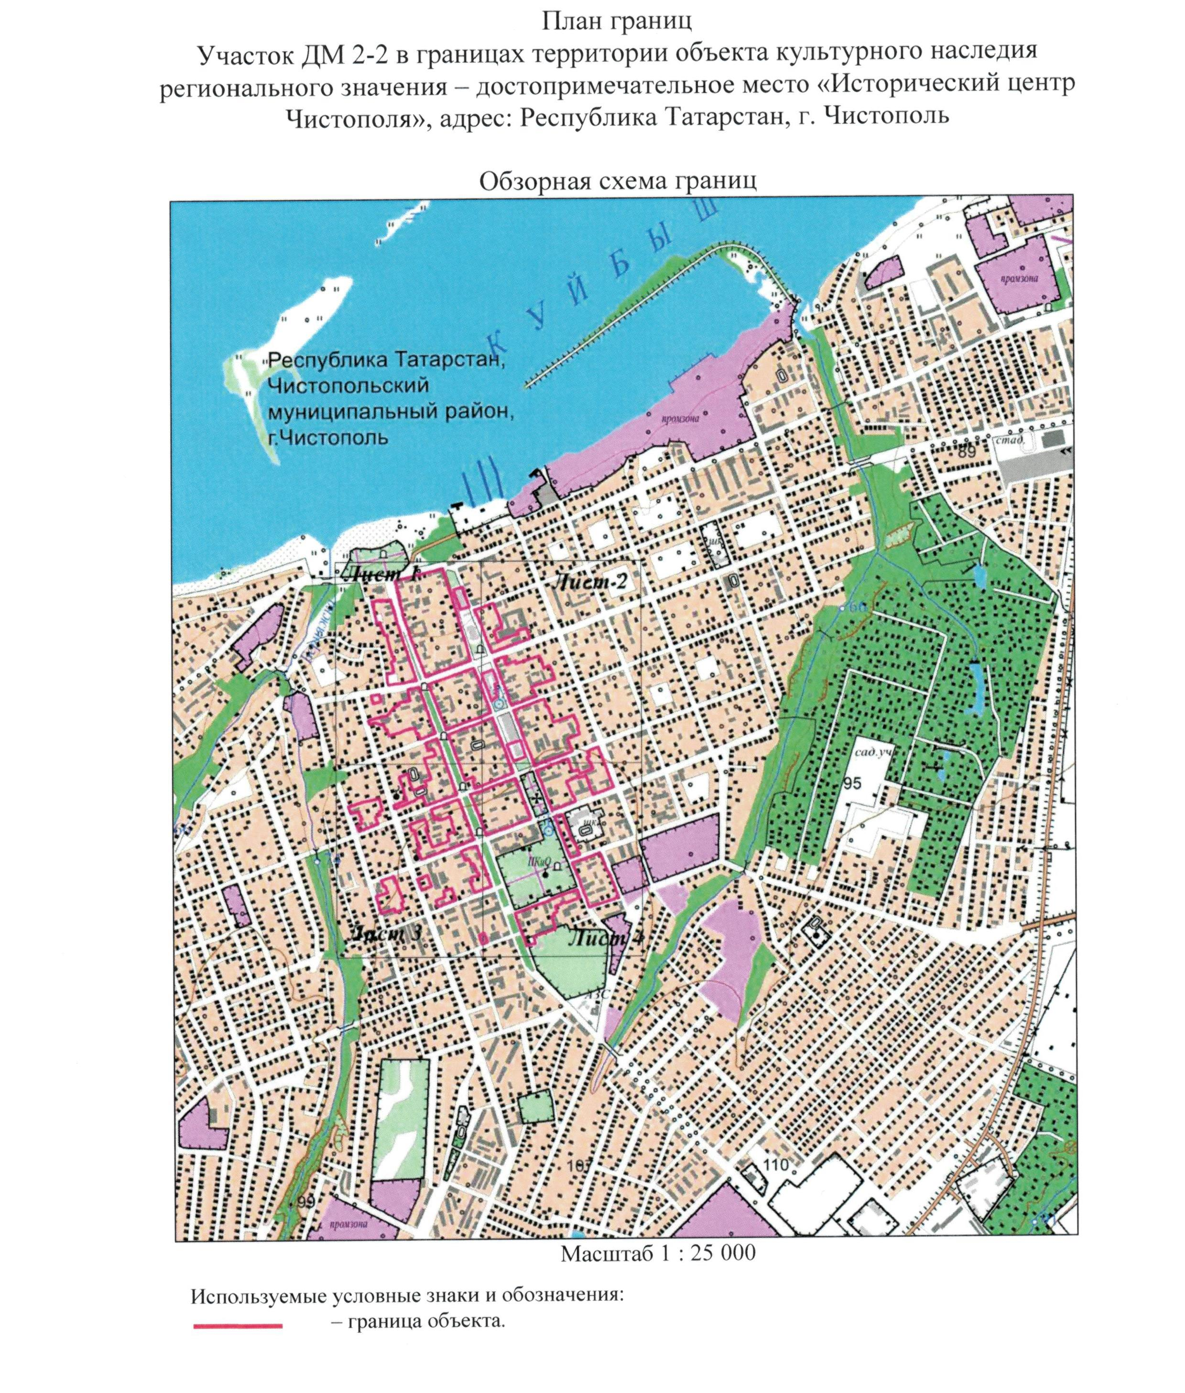
4

Slide 5
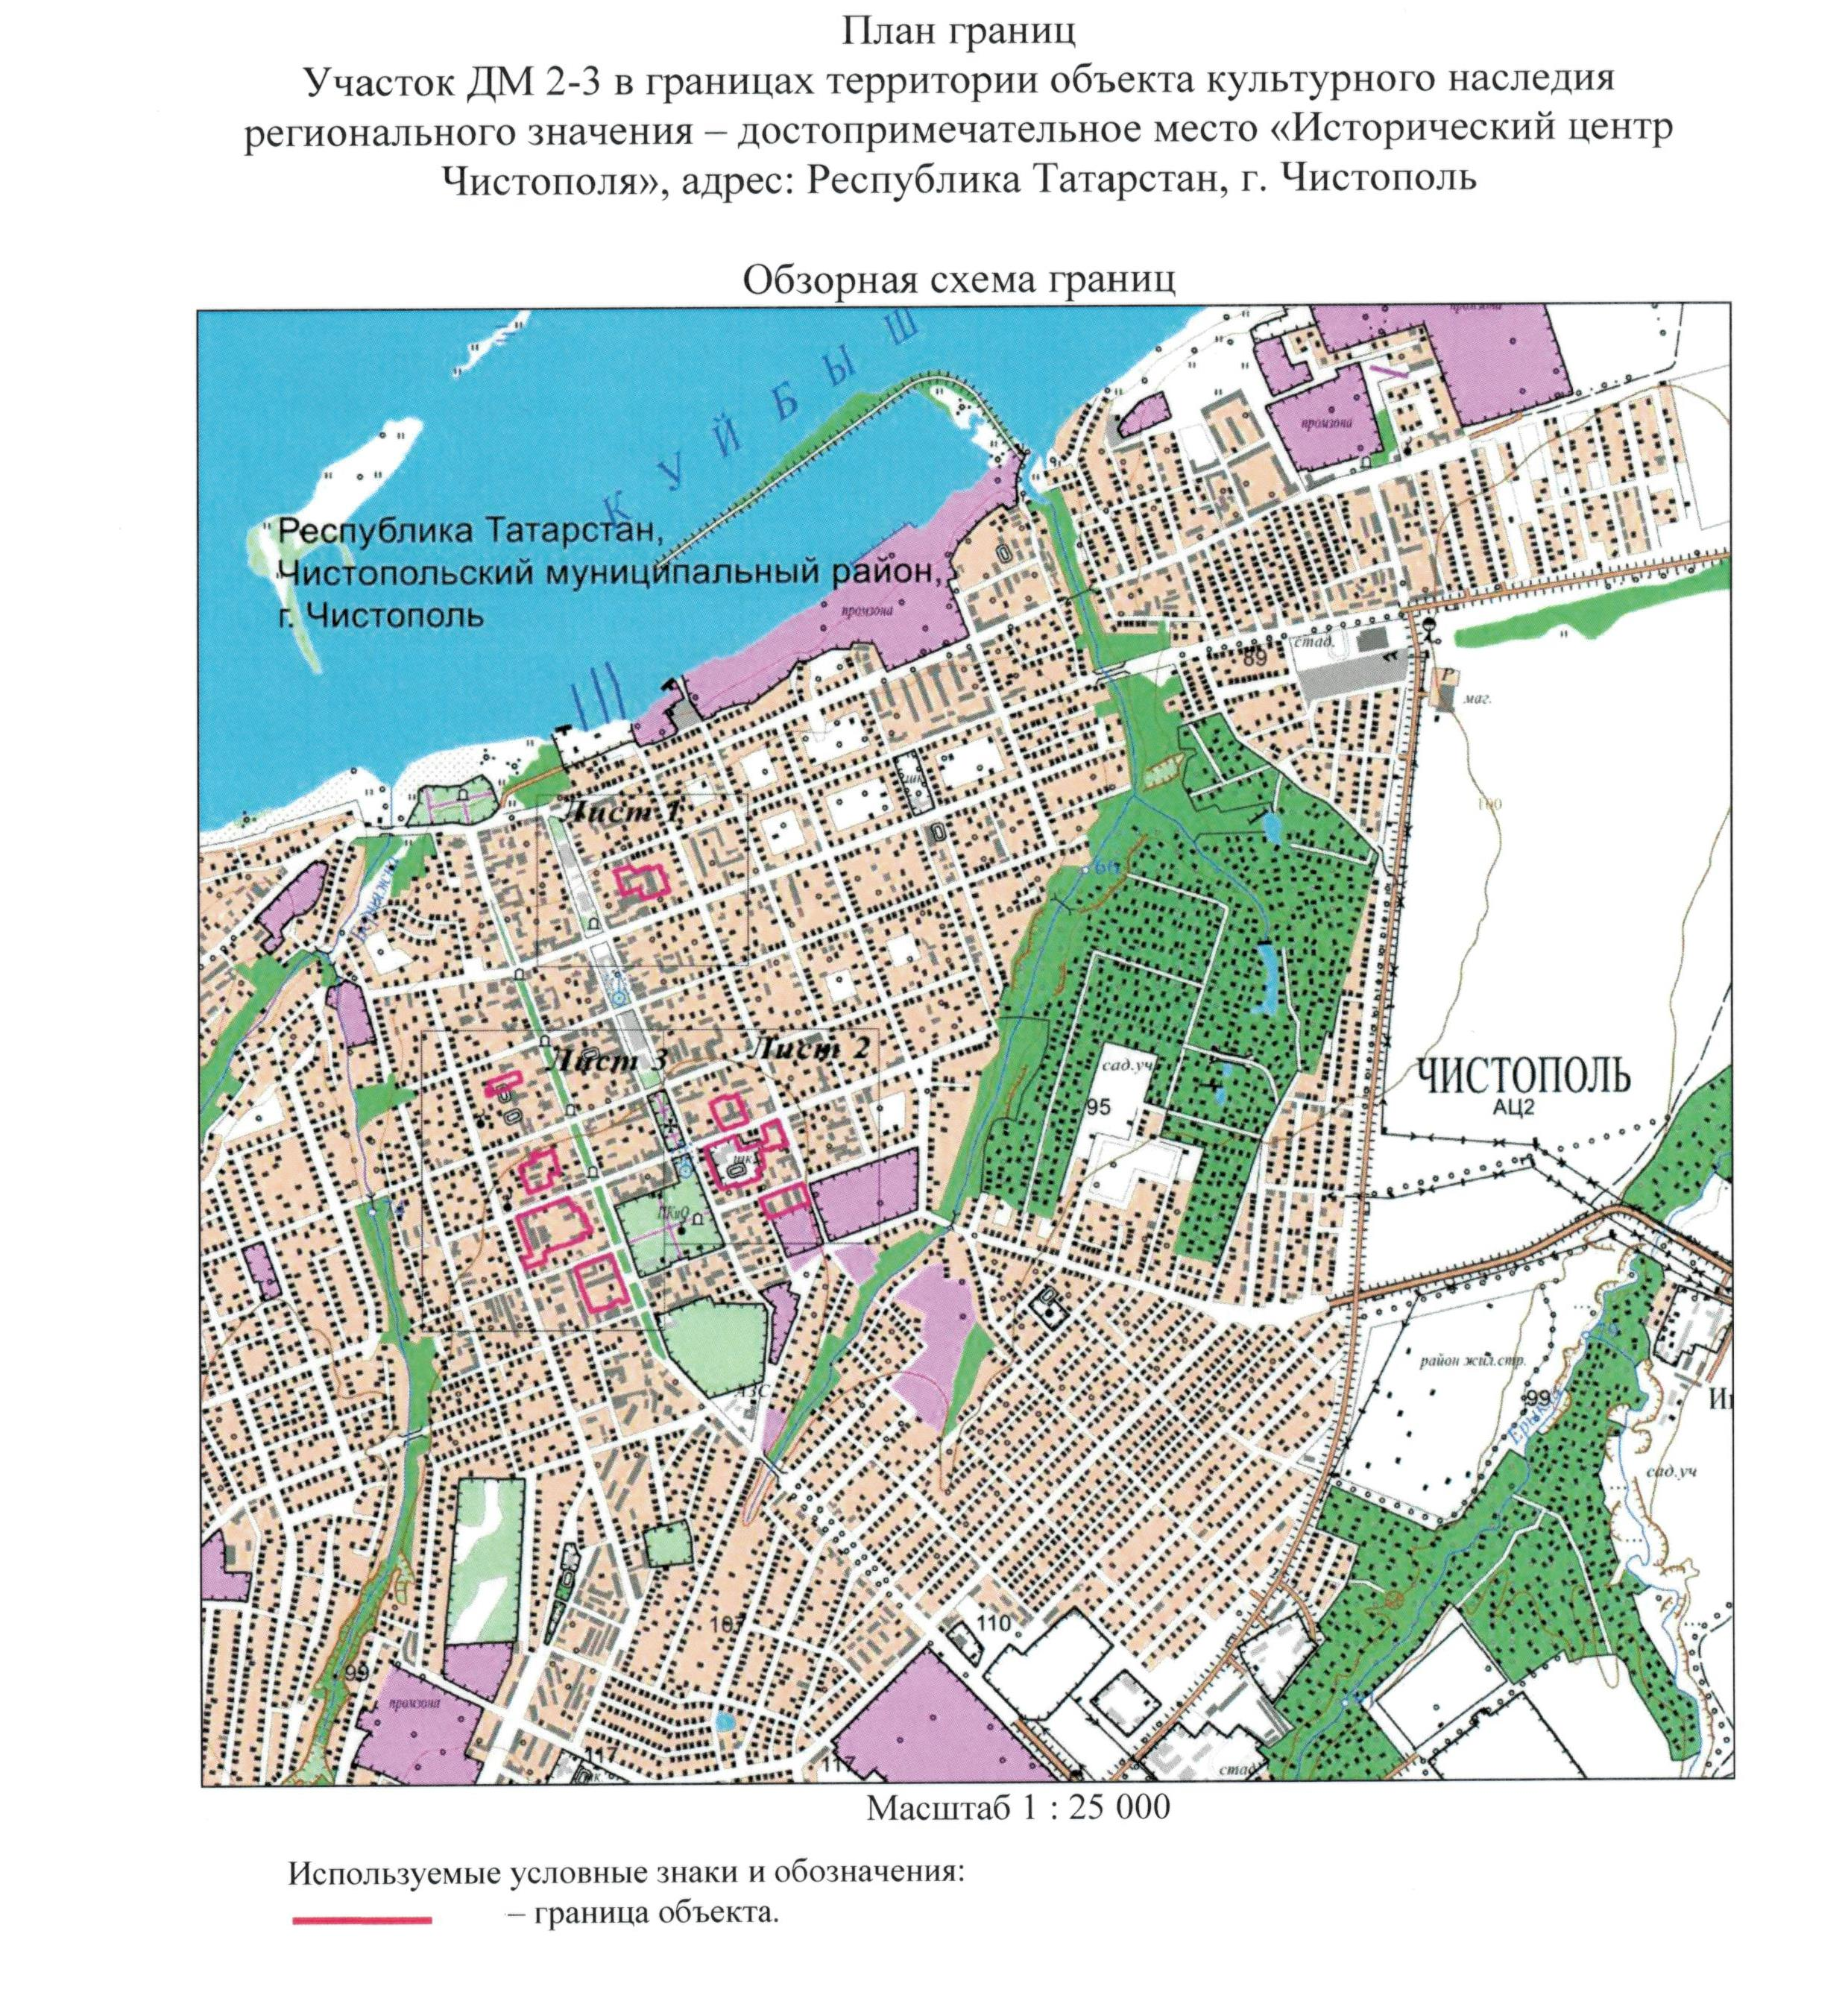
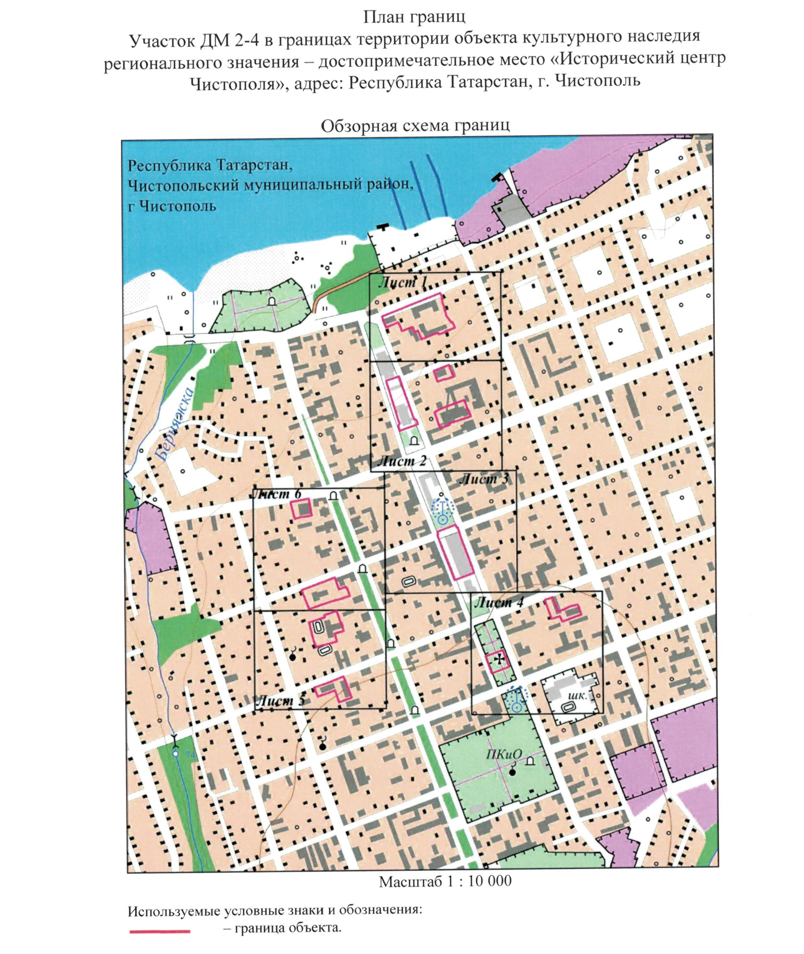
5

Slide 6
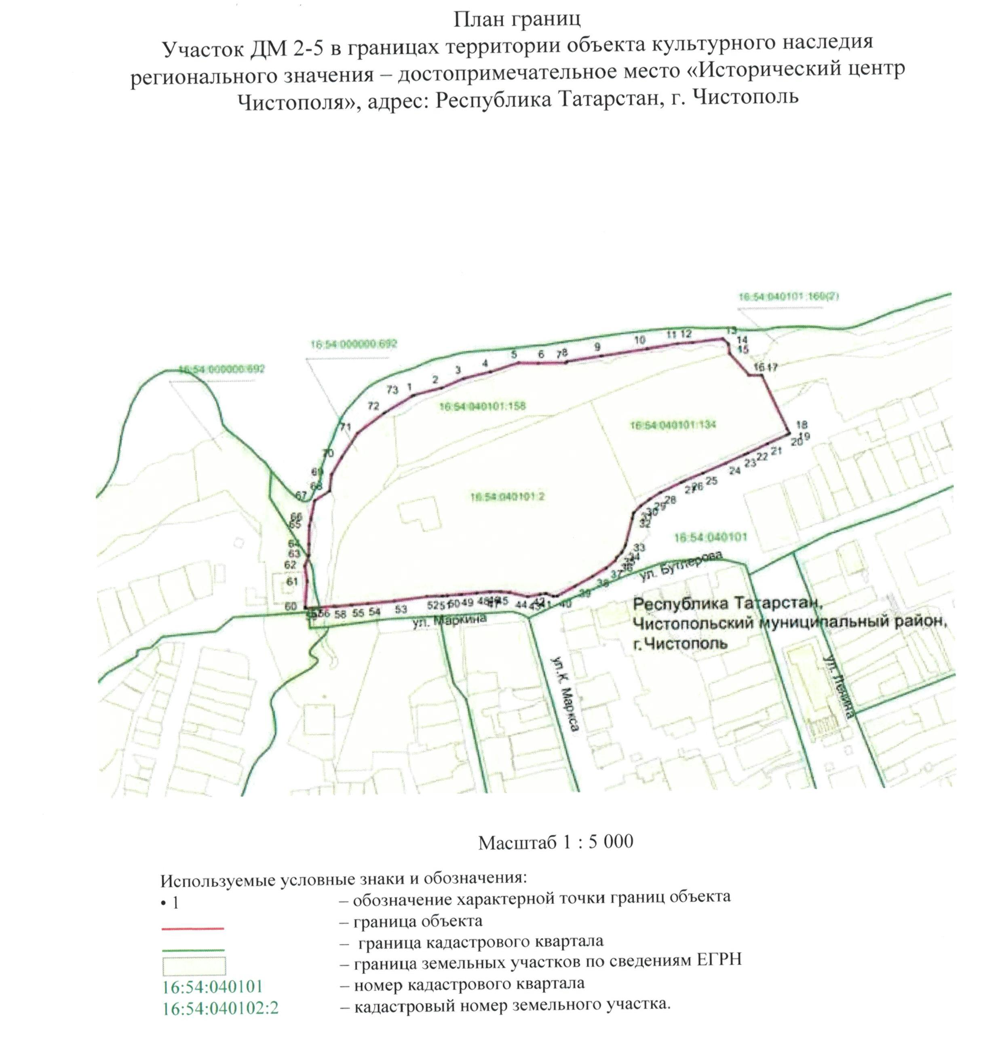
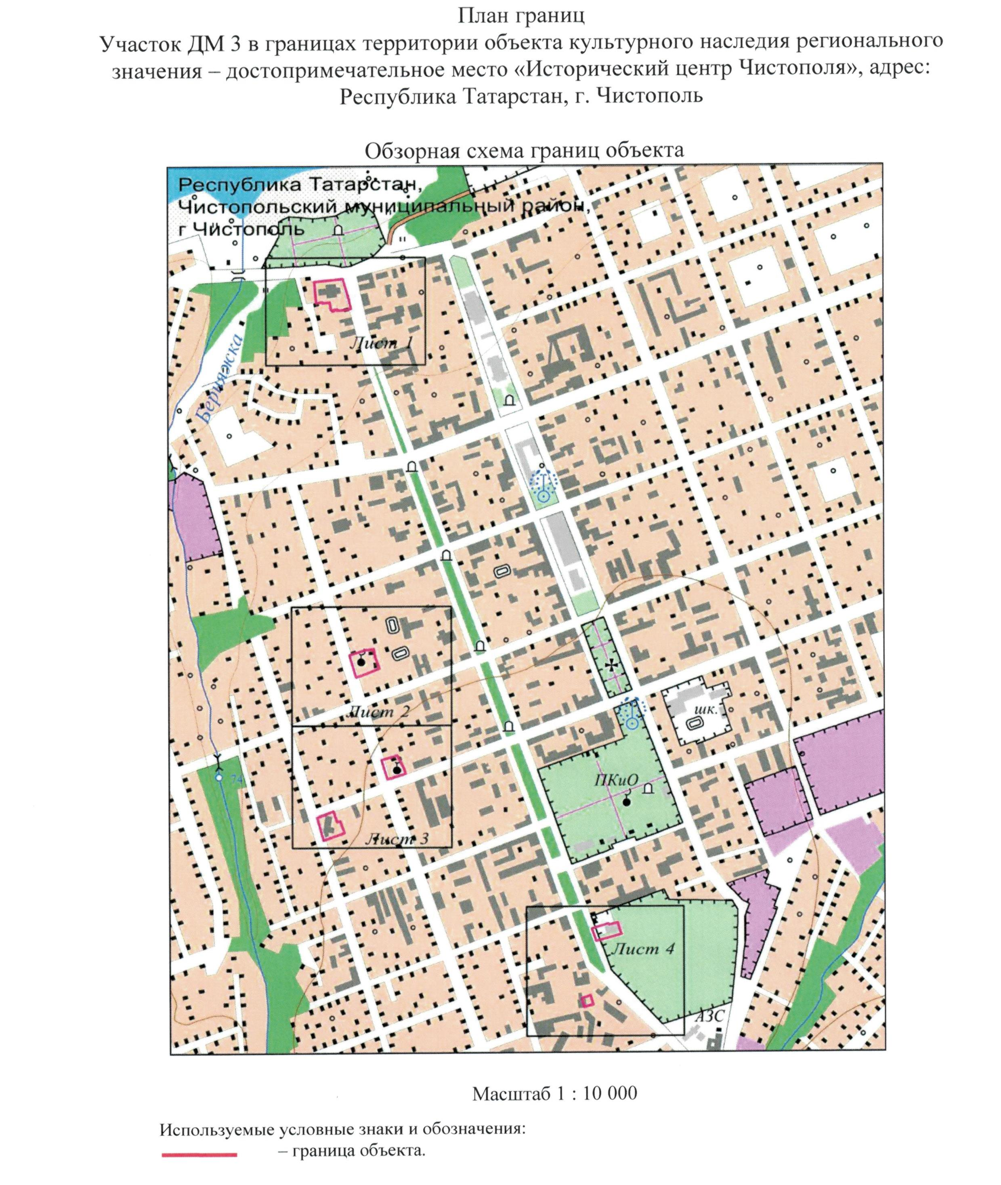
6

Slide 7
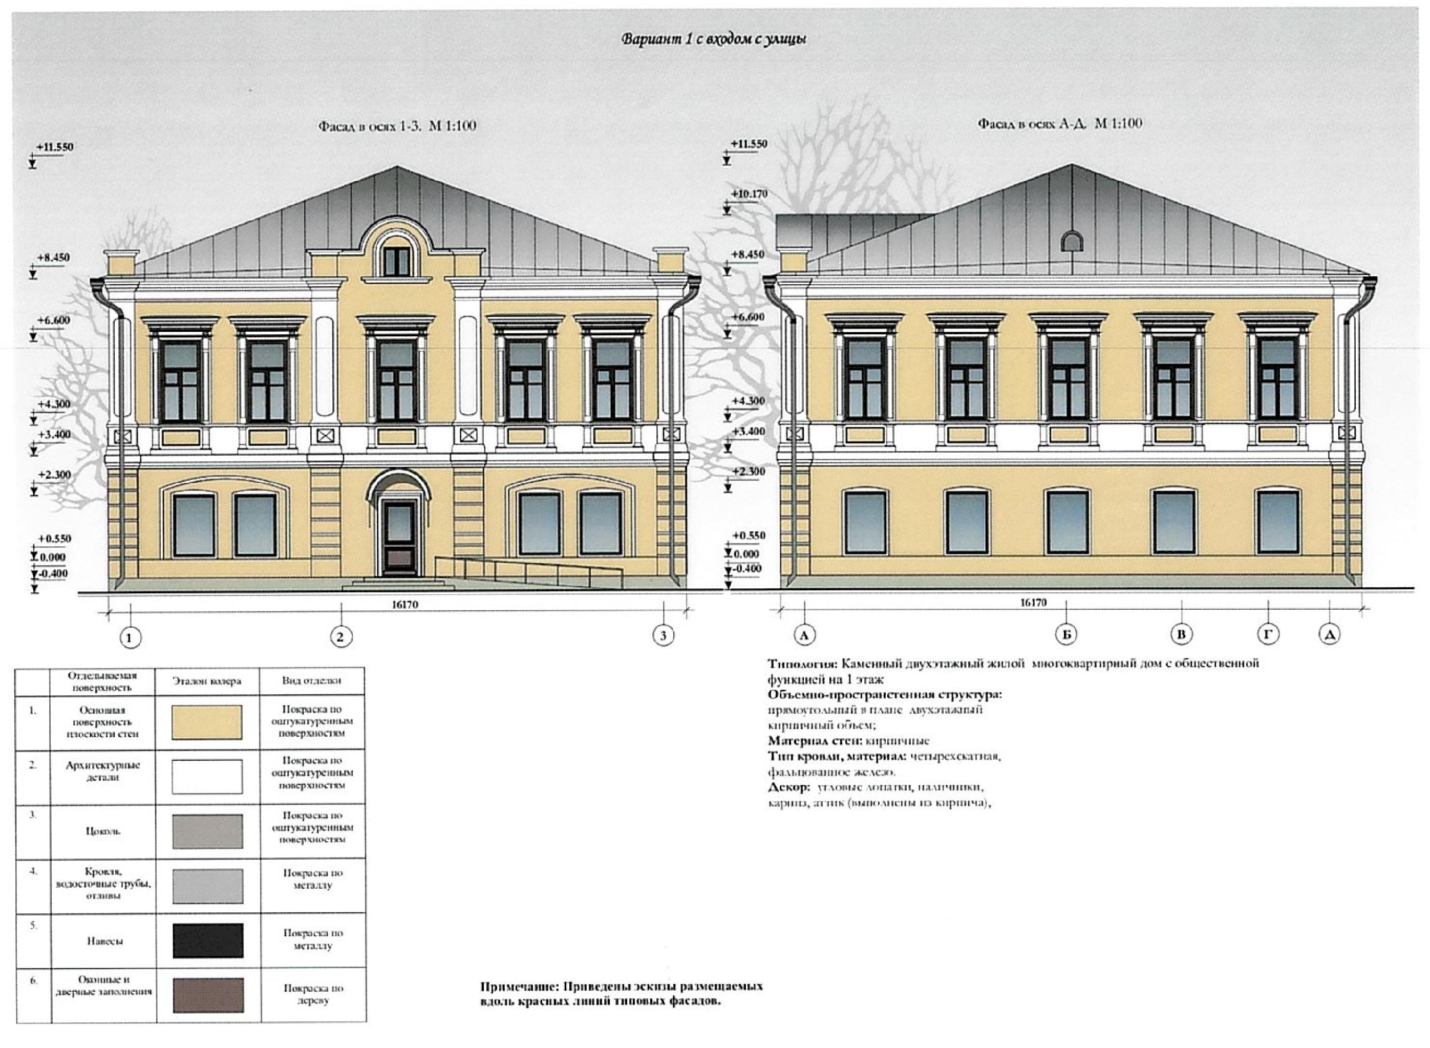
Варианты типовых проектов
тип 1 (вариант 1) –
каменный двухэтажный жилой многоквартирный дом с общественной функцией на 1 этаже
7

Slide 8
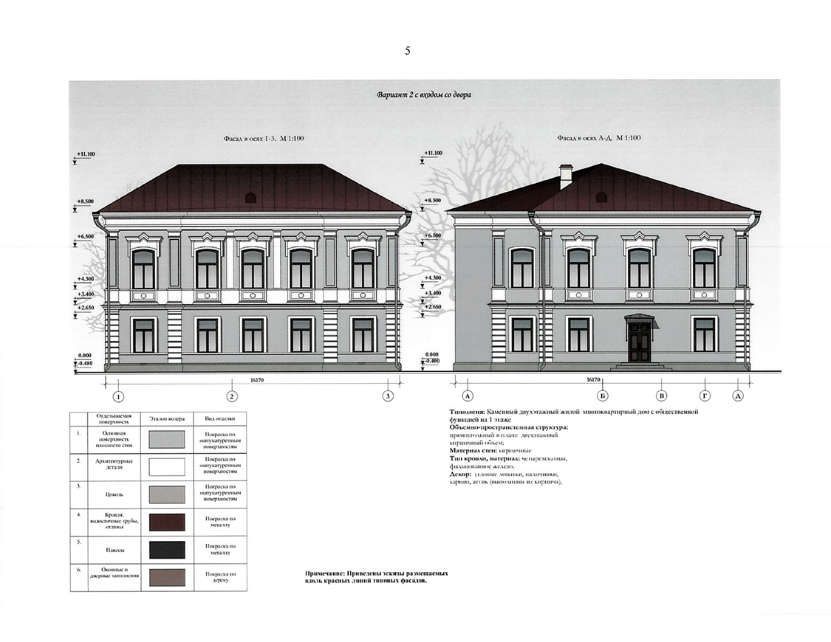
тип 1 (вариант 2) –
каменный двухэтажный жилой многоквартирный дом с общественной функцией на 1 этаже
8

Slide 9
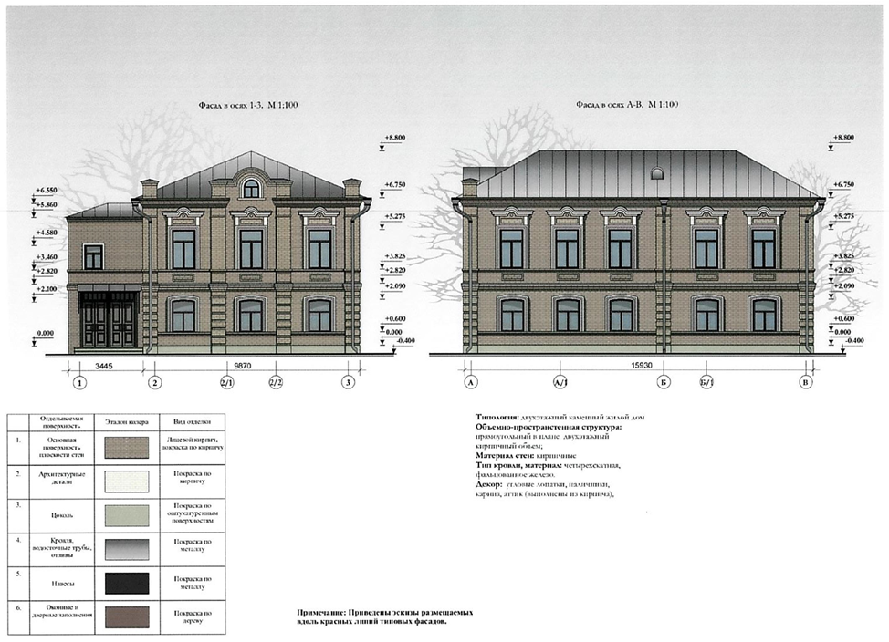
тип 2 –
каменный двухэтажный жилой многоквартирный дом
9

Slide 10
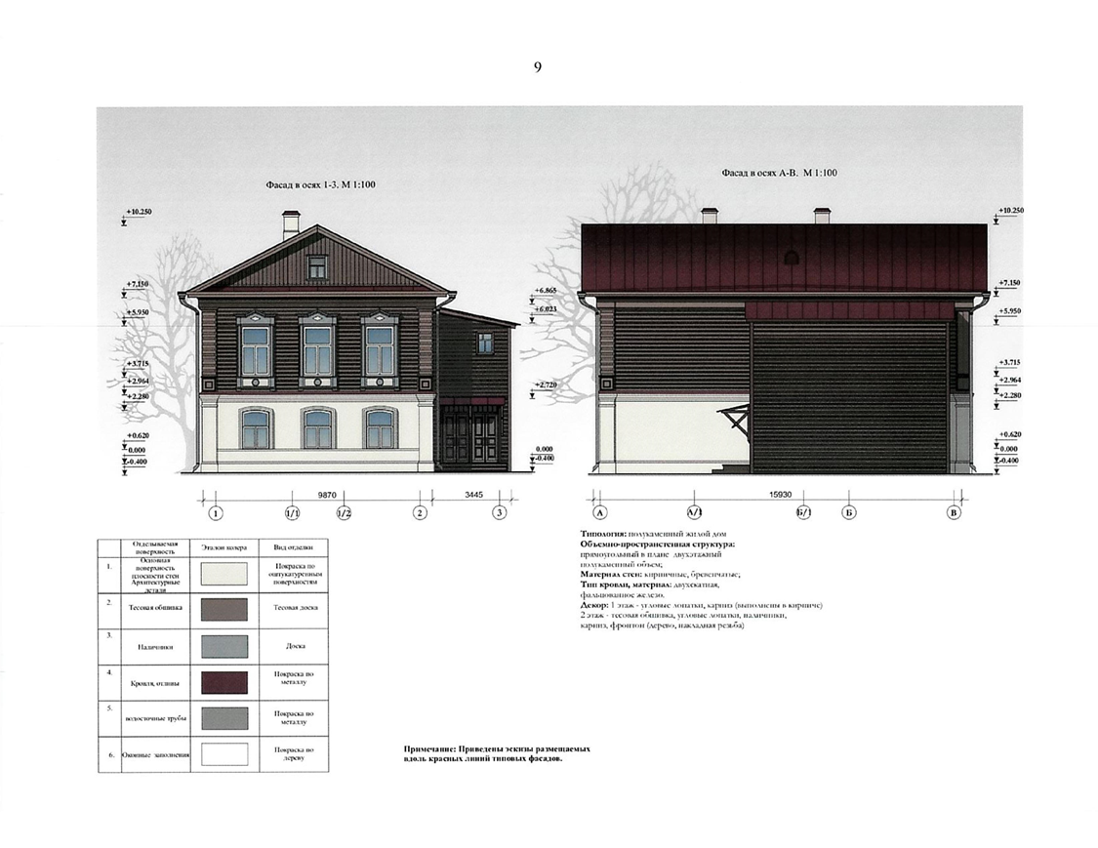
тип 3 –
полукаменный двухэтажный жилой многоквартирный дом
10

Slide 11
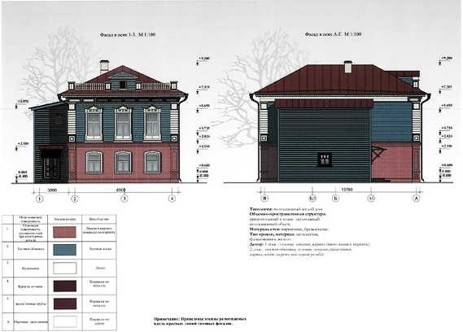
тип 4 –
индивидуальный полукаменный двухэтажный жилой дом
11

Slide 12
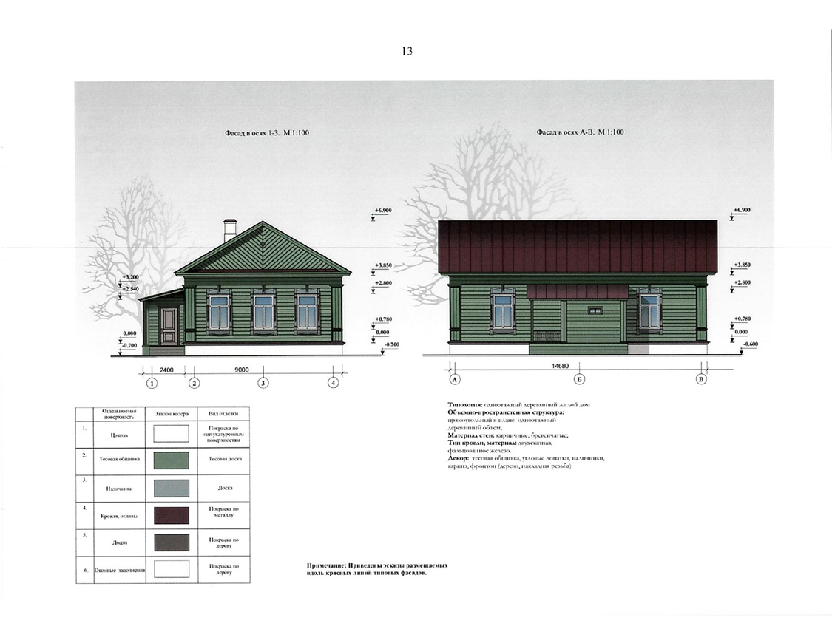
тип 5 –
одноэтажный деревянный жилой дом
12

Slide 13
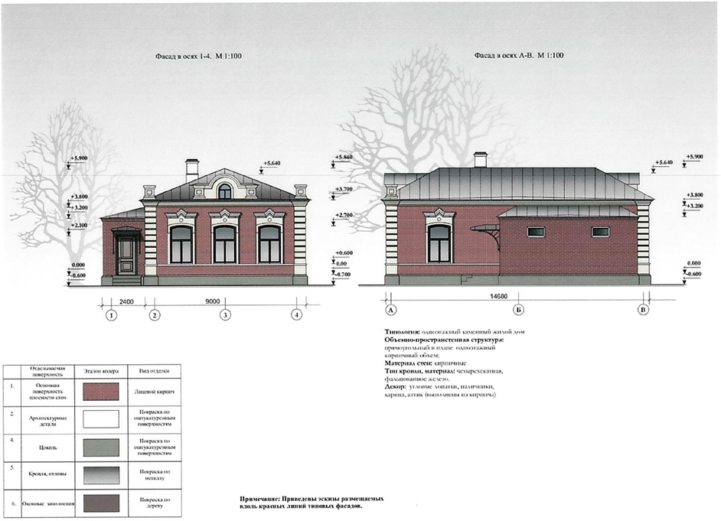
тип 6 –
одноэтажный каменный жилой дом
13

Slide 14
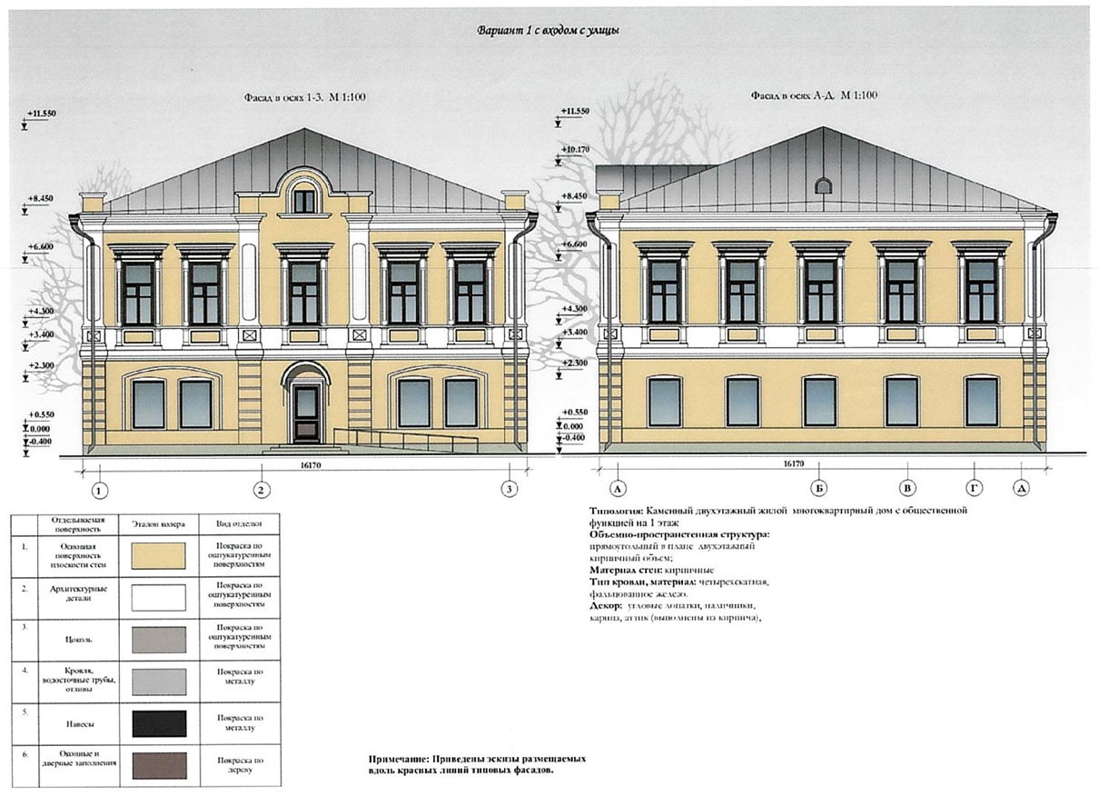
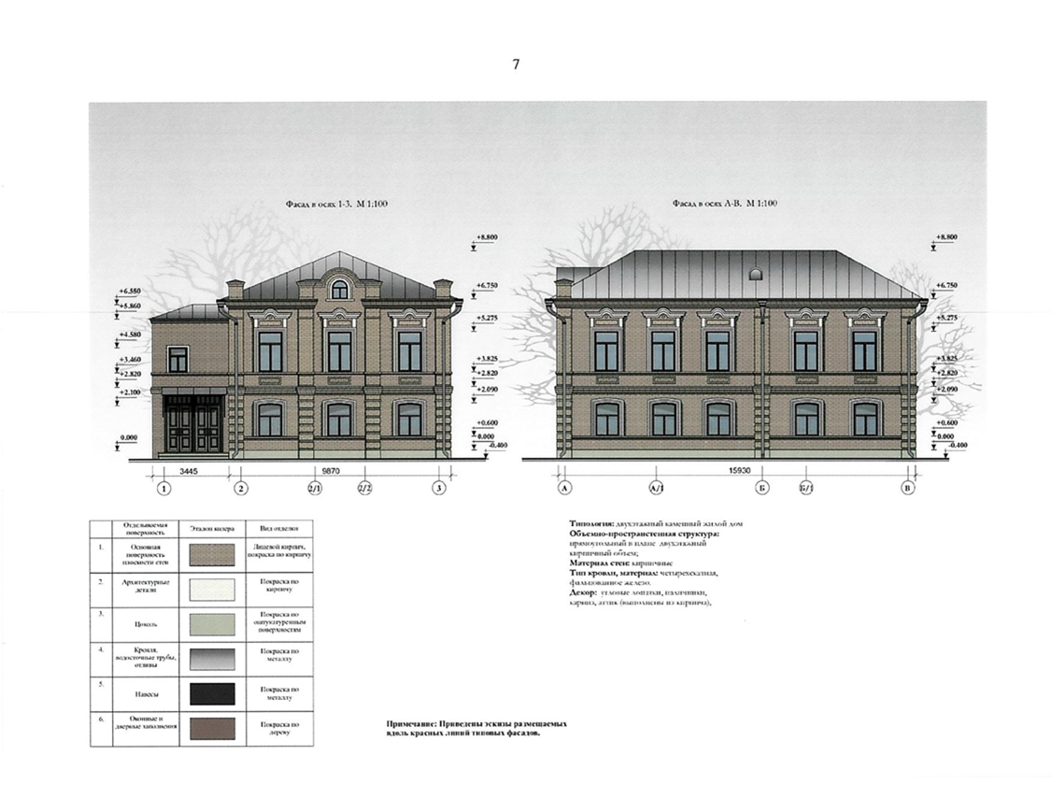

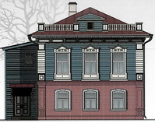
14

Slide 15
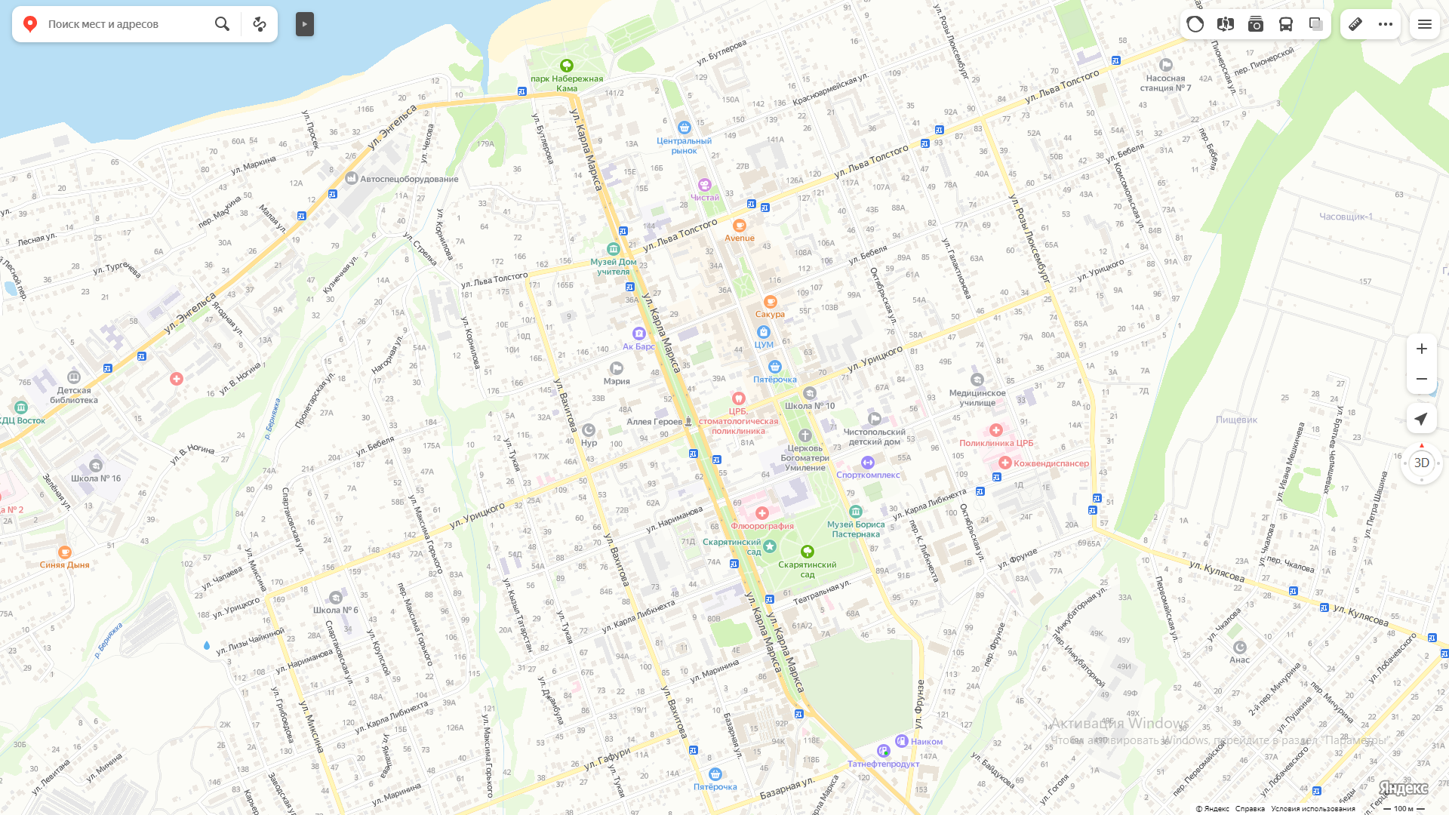
15

Slide 16
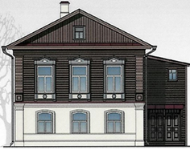
16

Slide 17
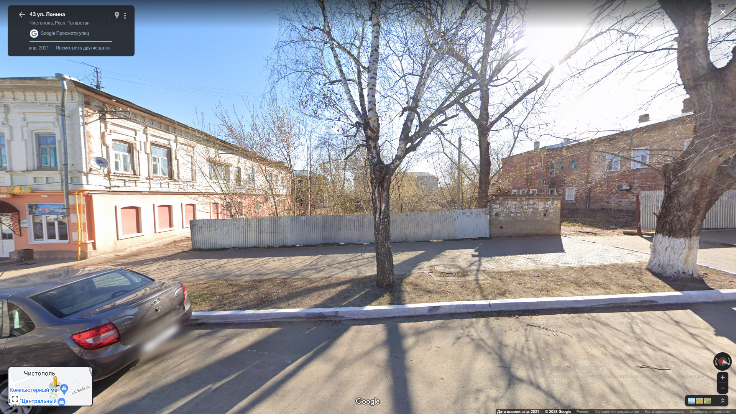
Ленина, 45 – тип 1 (вариант 2), каменный двухэтажный жилой многоквартирный дом с общественной функцией на 1 этаже
17

Slide 18
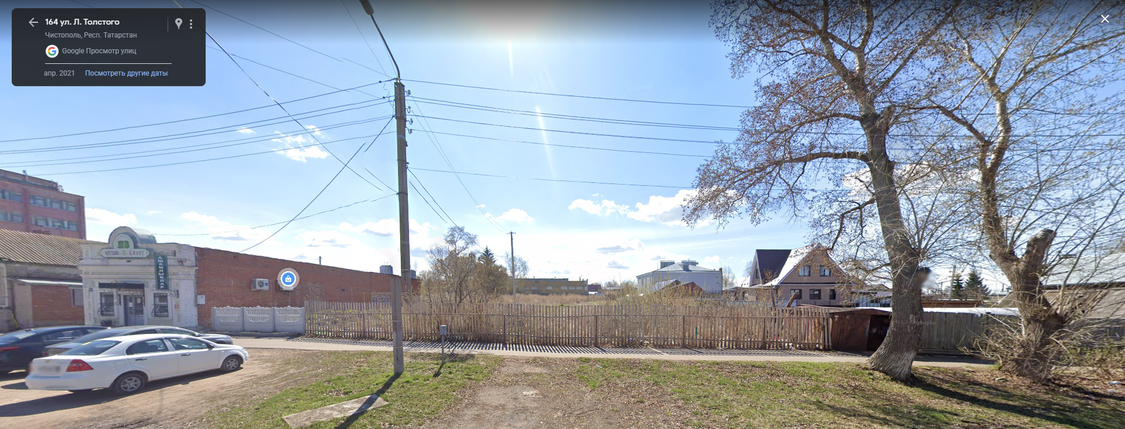
Л.Толстого,167 – тип 1 (вариант 1), каменный двухэтажный жилой многоквартирный дом с общественной функцией на 1 этаже
18

Slide 19
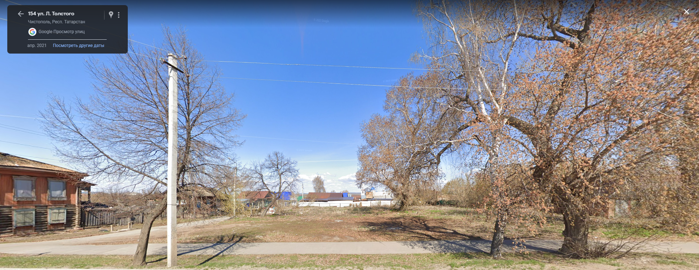
Л.Толстого,152 – тип 1 (вариант 2), каменный двухэтажный жилой многоквартирный дом с общественной функцией на 1 этаже
19

Slide 20
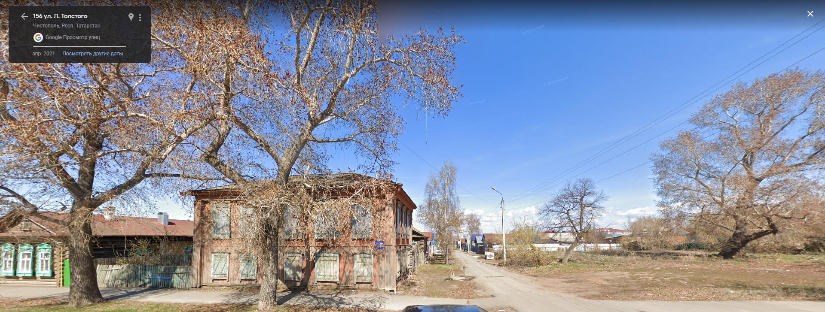
Л.Толстого,154 – тип 1 (вариант 1), каменный двухэтажный жилой многоквартирный дом с общественной функцией на 1 этаже
20

Slide 21
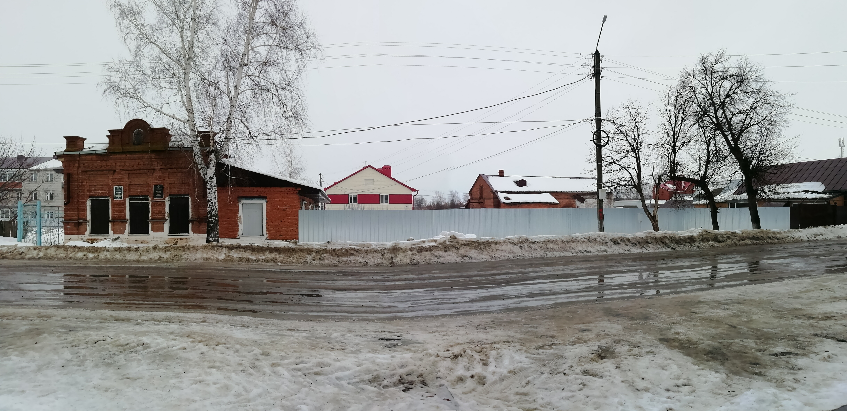
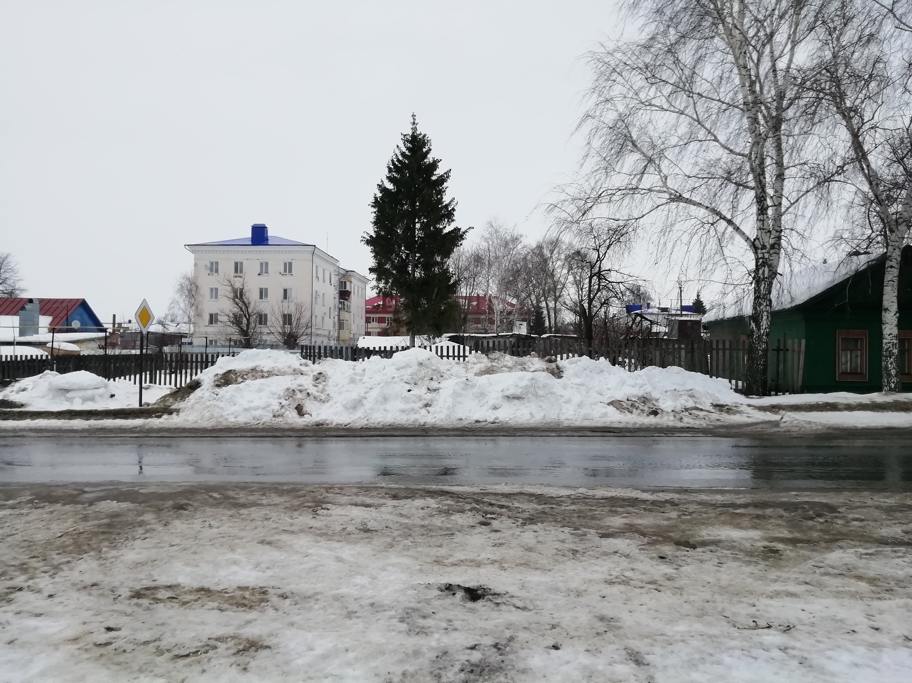
Бебеля, 108 – тип 2, каменный жилой двухэтажный многоквартирный дом
Вахитова, 51 – тип 3, полукаменный жилой двухэтажный многоквартирный дом
21

Slide 22
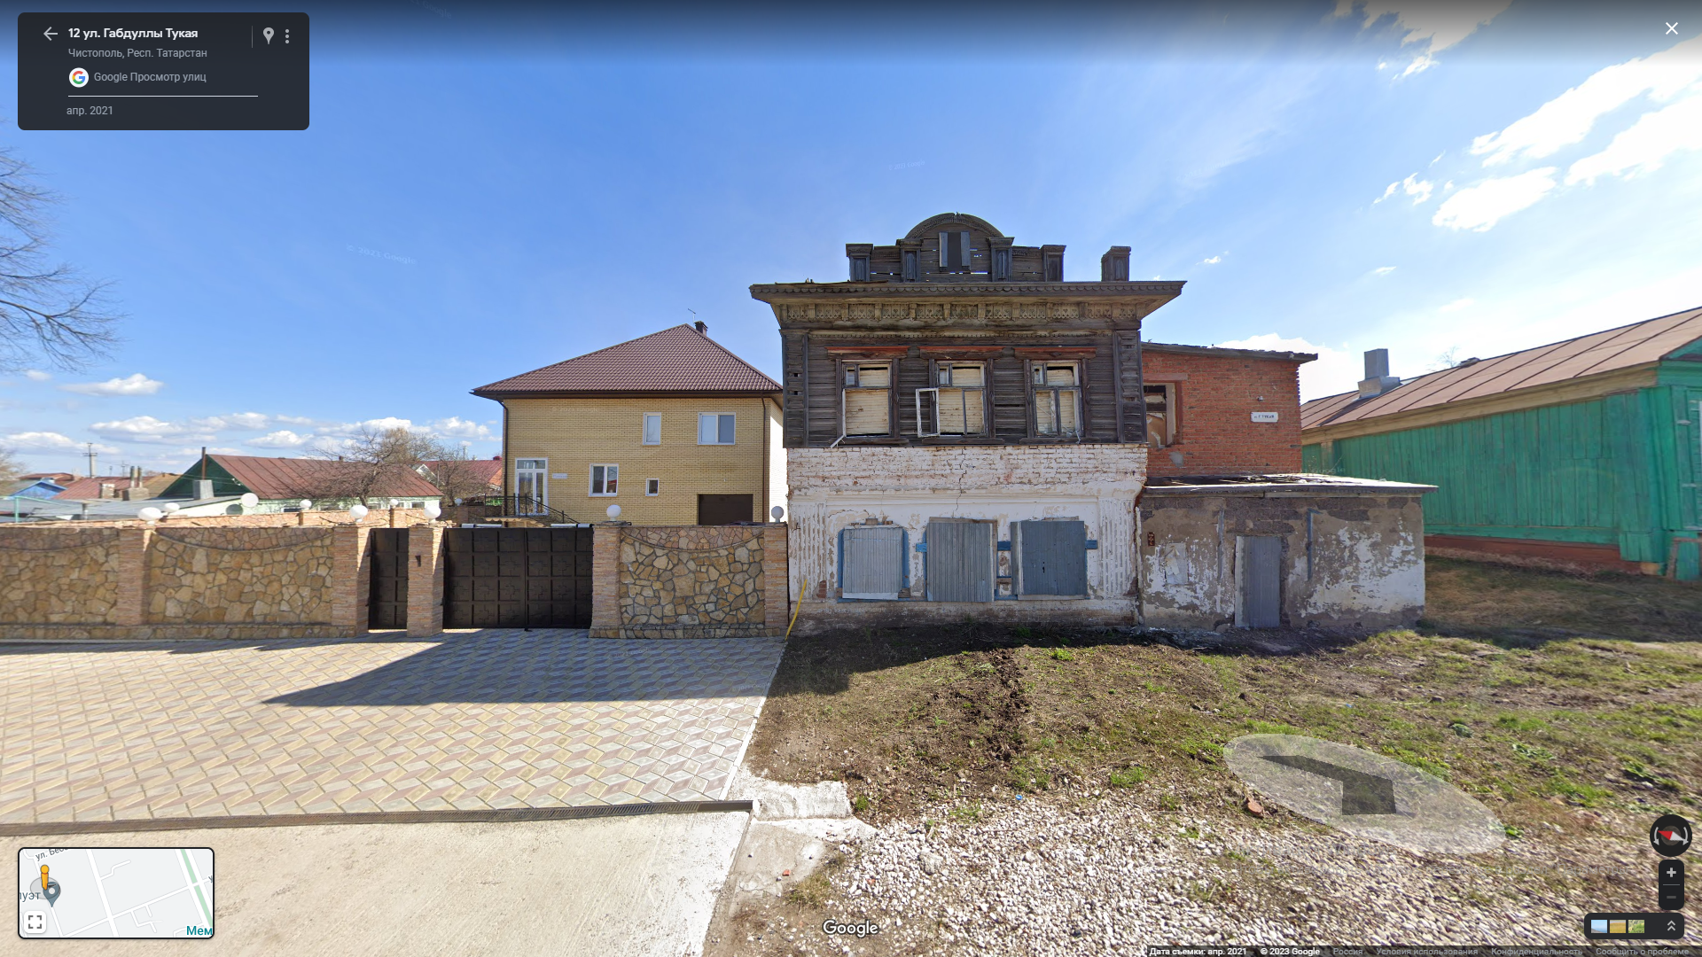
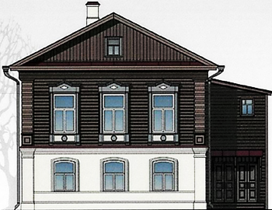
Тукая, 9 – тип 3, полукаменный жилой двухэтажный многоквартирный дом
22

Slide 23
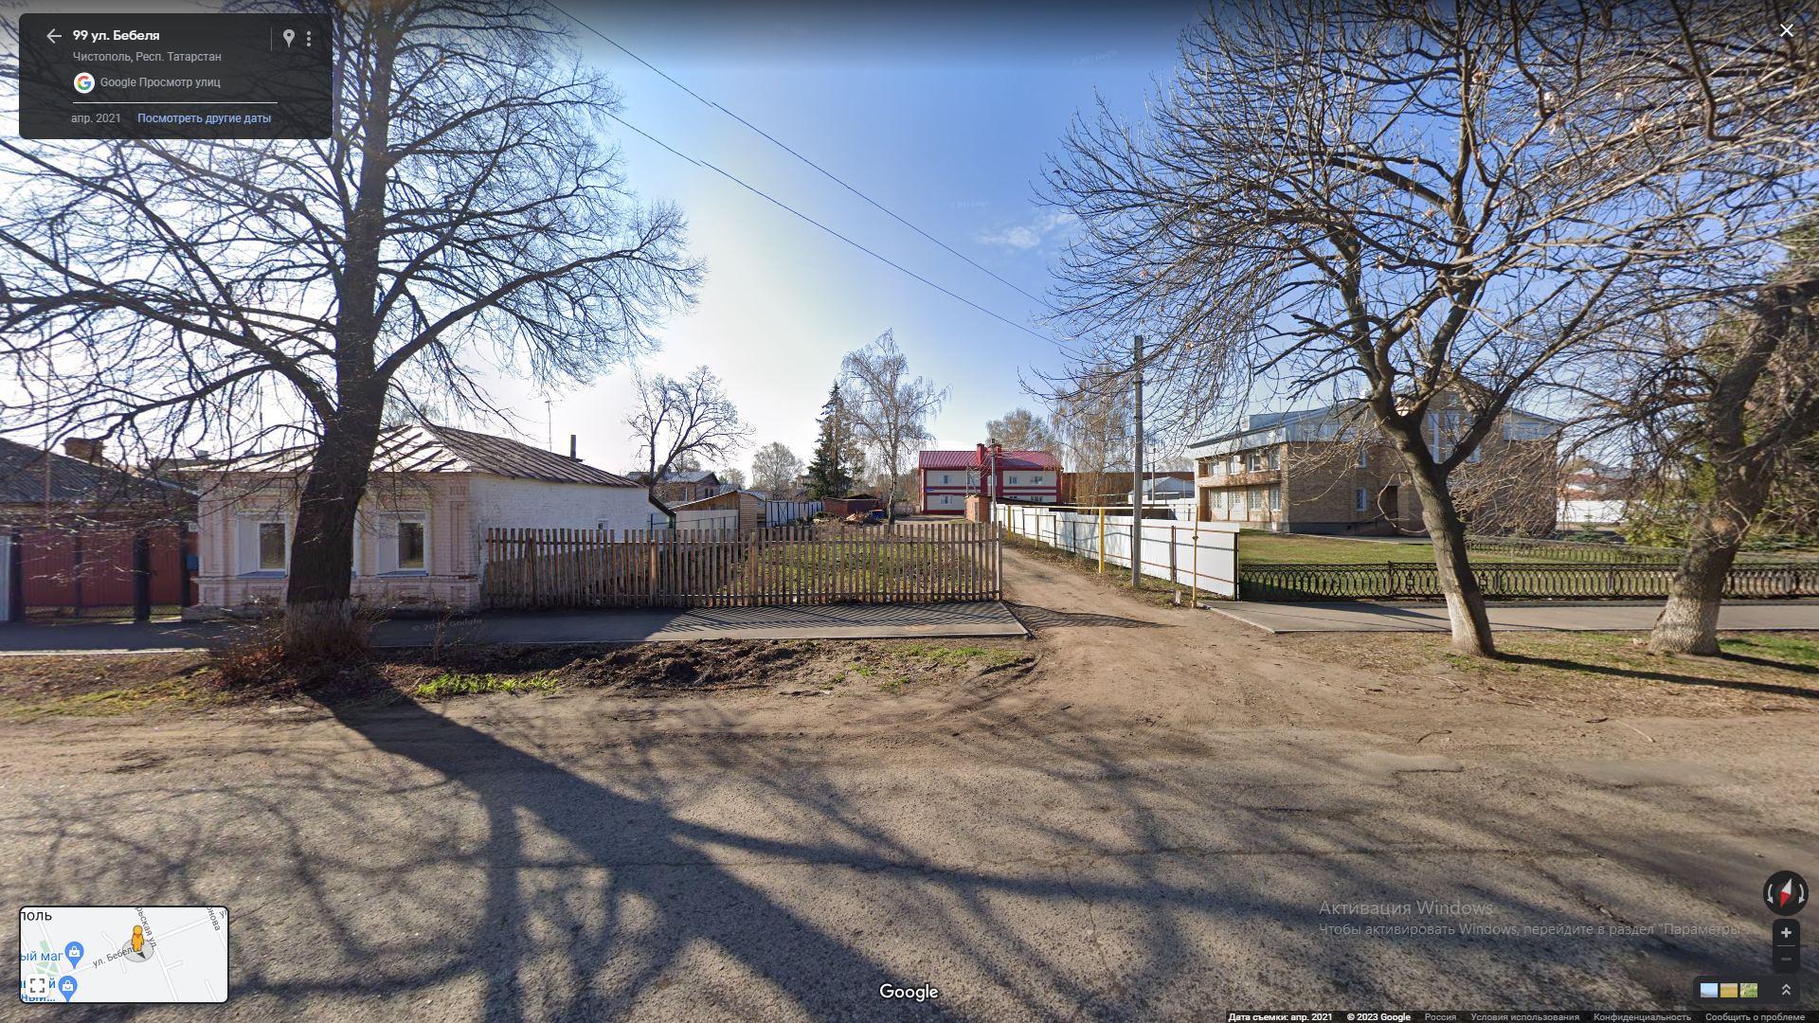
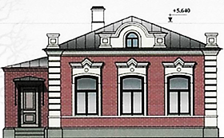
Бебеля, 99 – тип 6, индивидуальный одноэтажный каменный дом
23

Slide 24
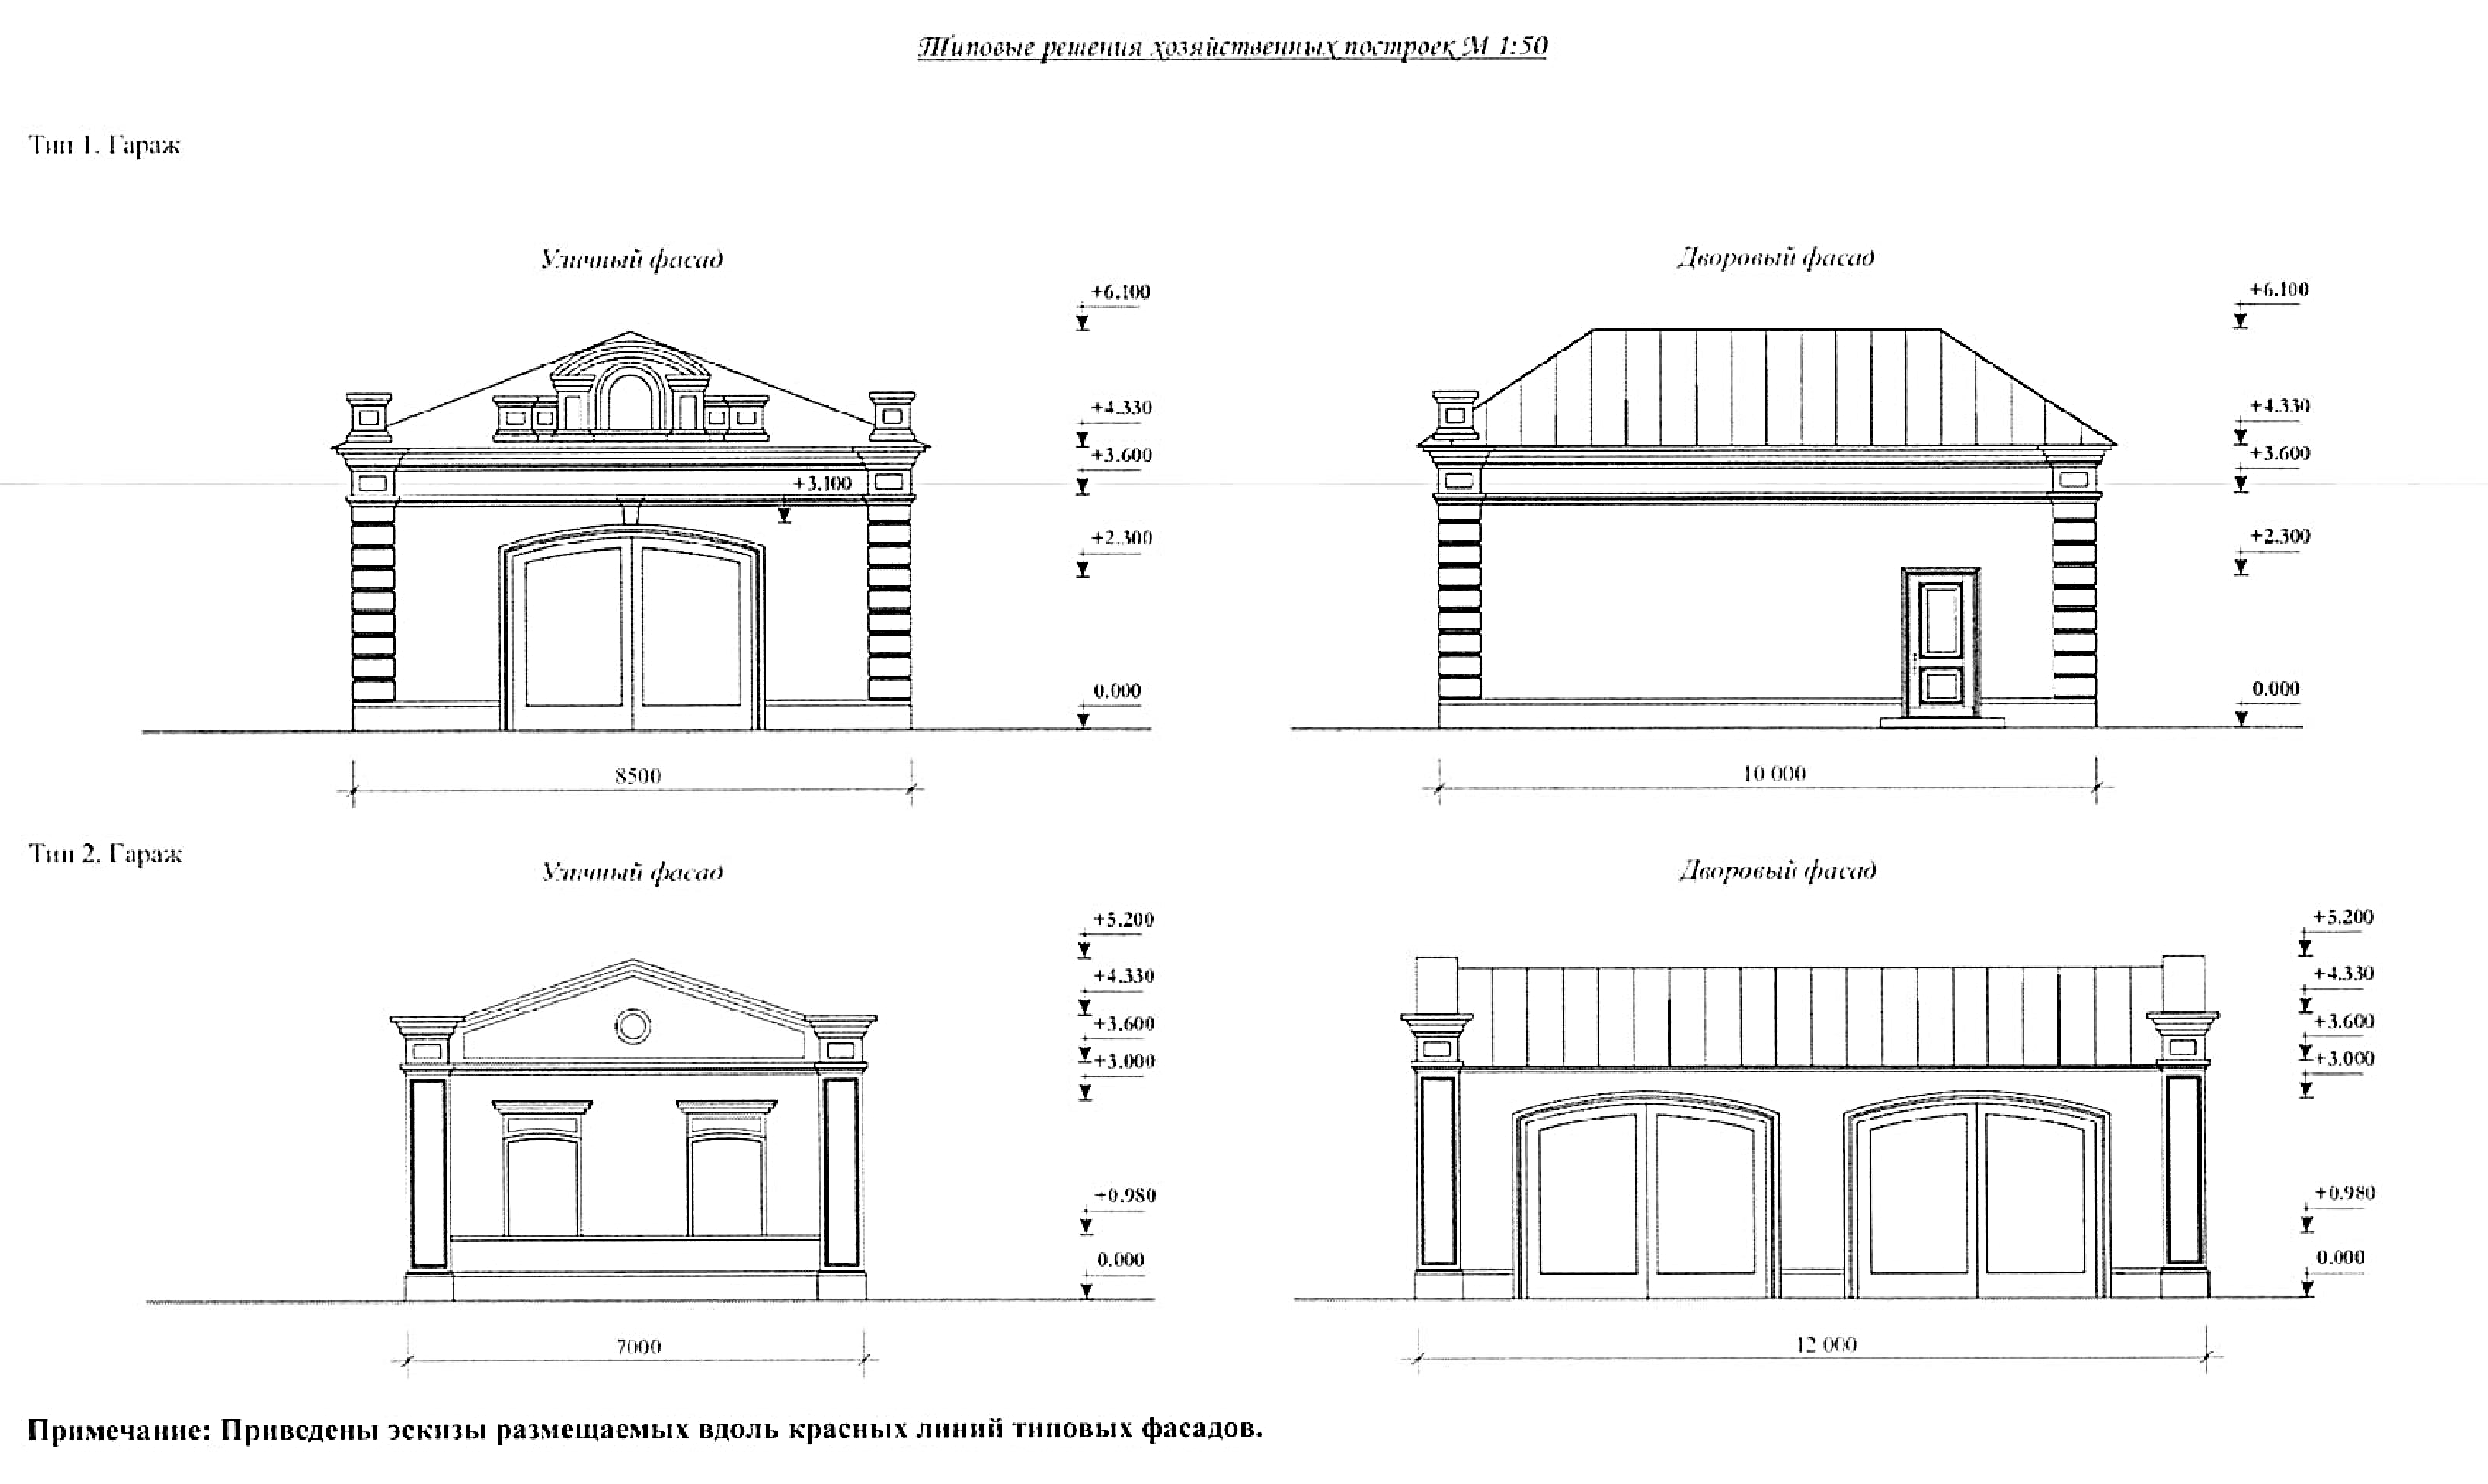
Типовые решения
24

Slide 25
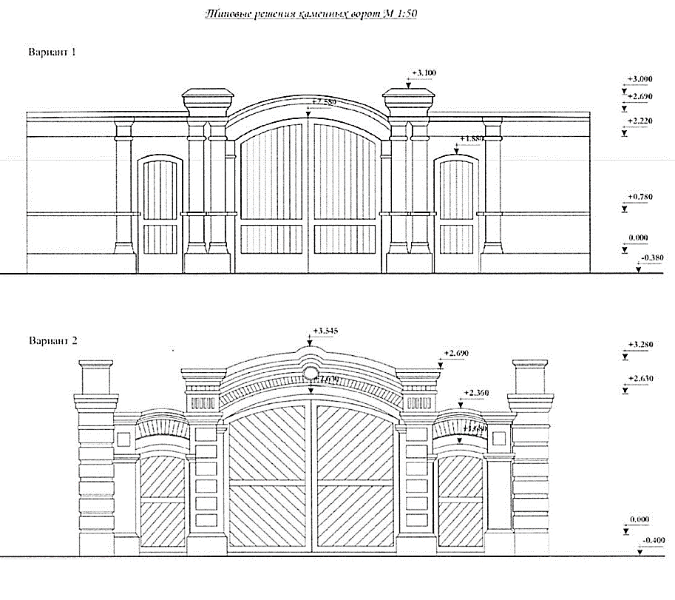
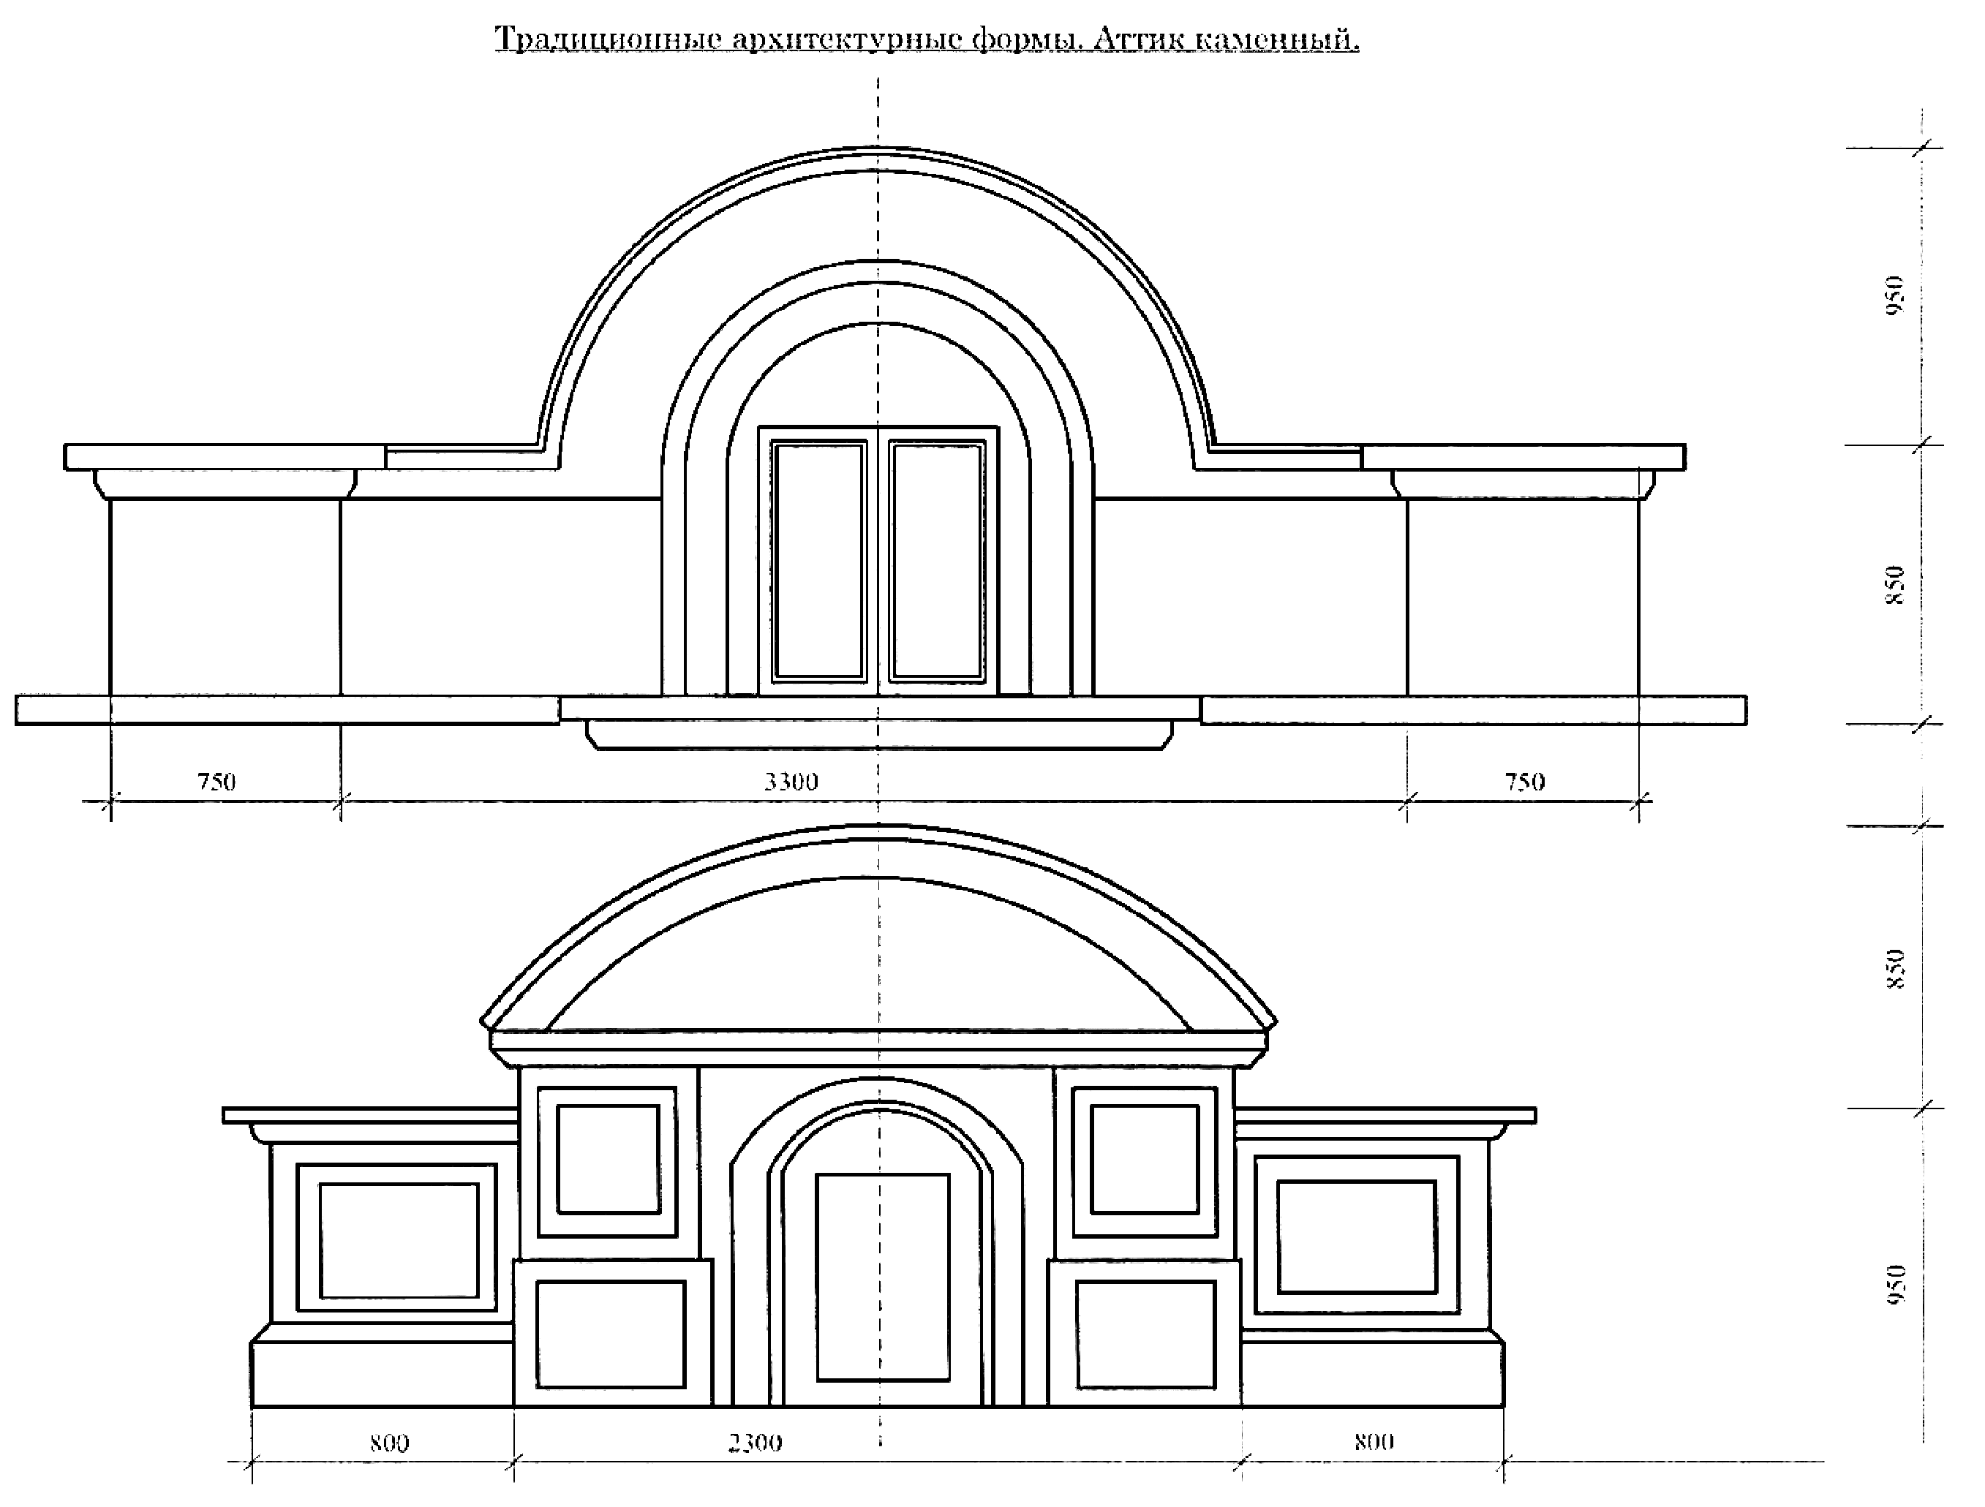
Типовые решения
25

Slide 26
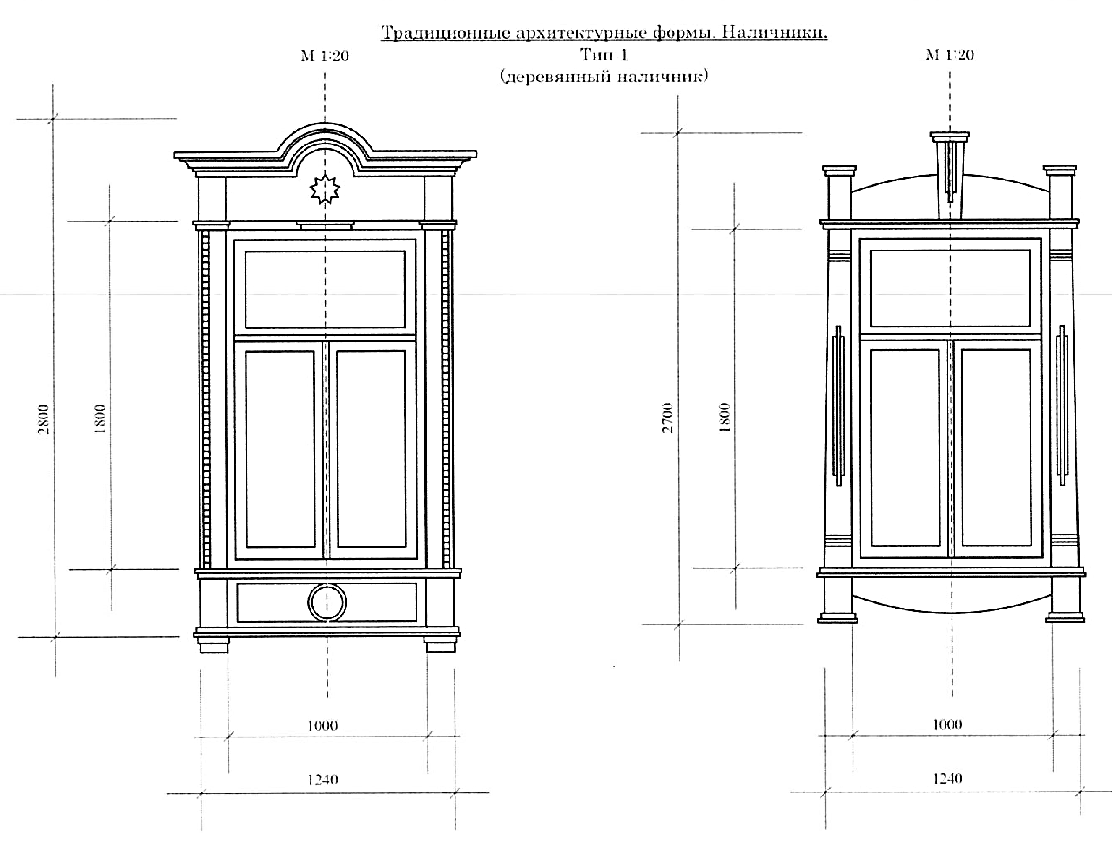
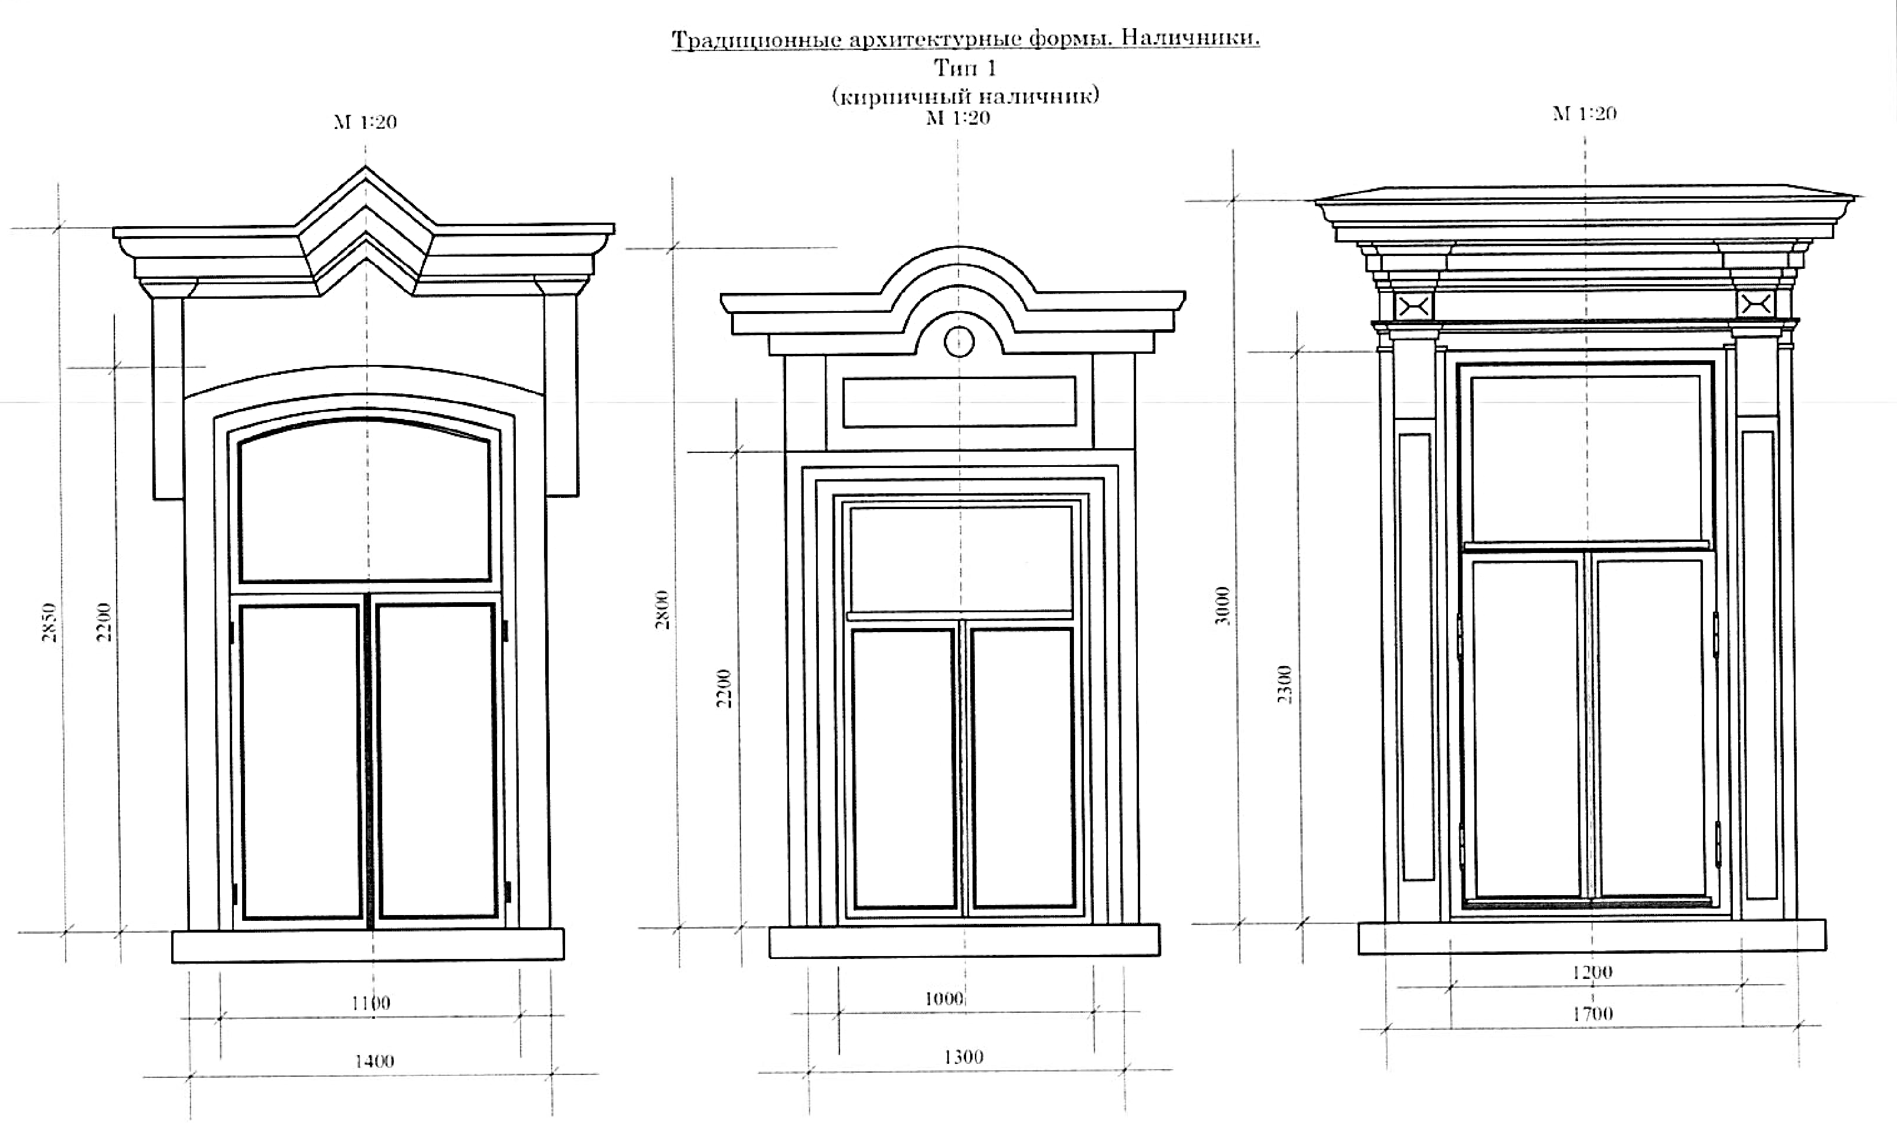
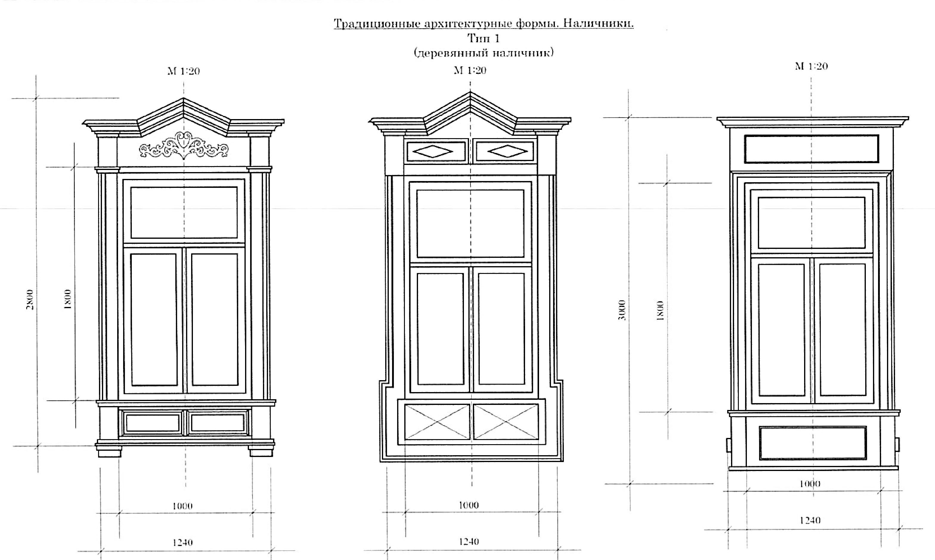
Типовые решения
26

Slide 27
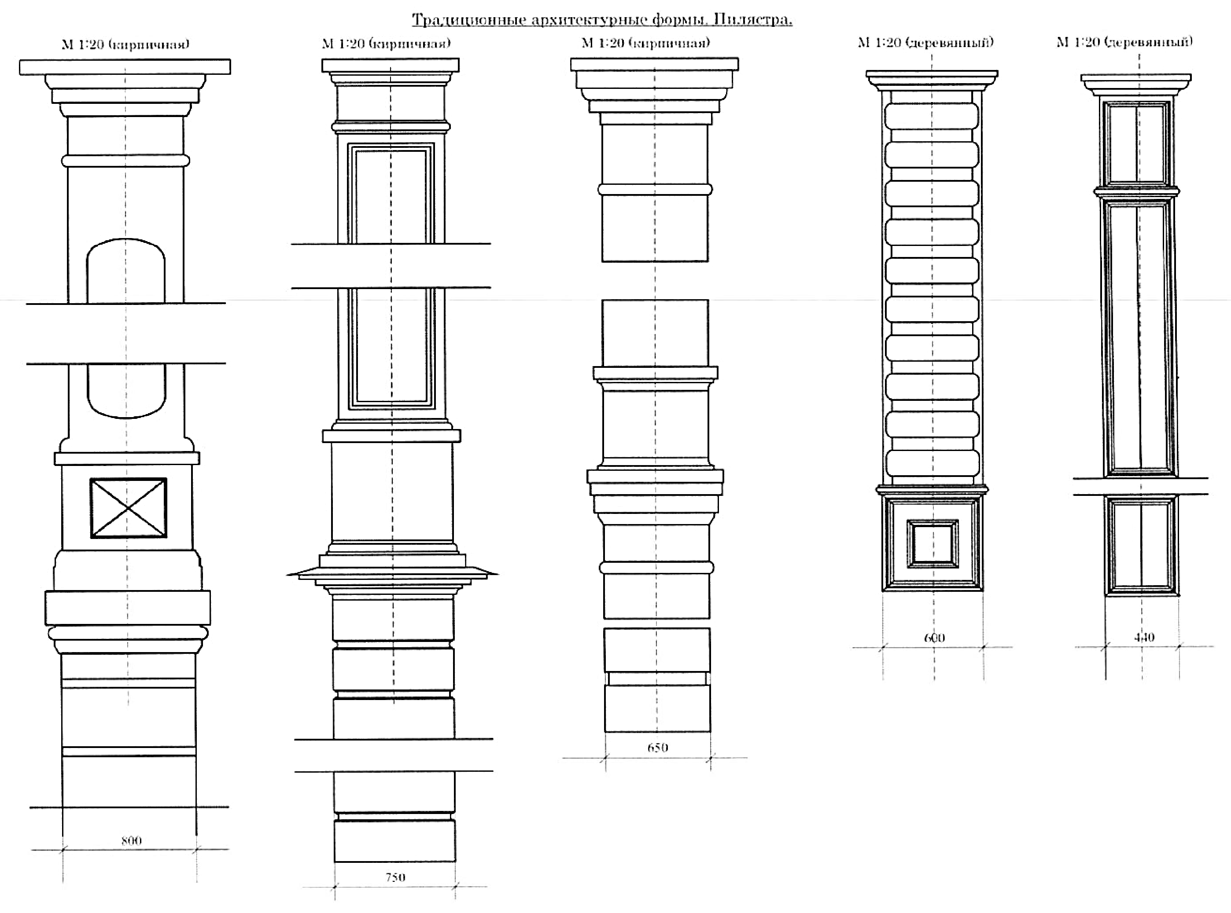
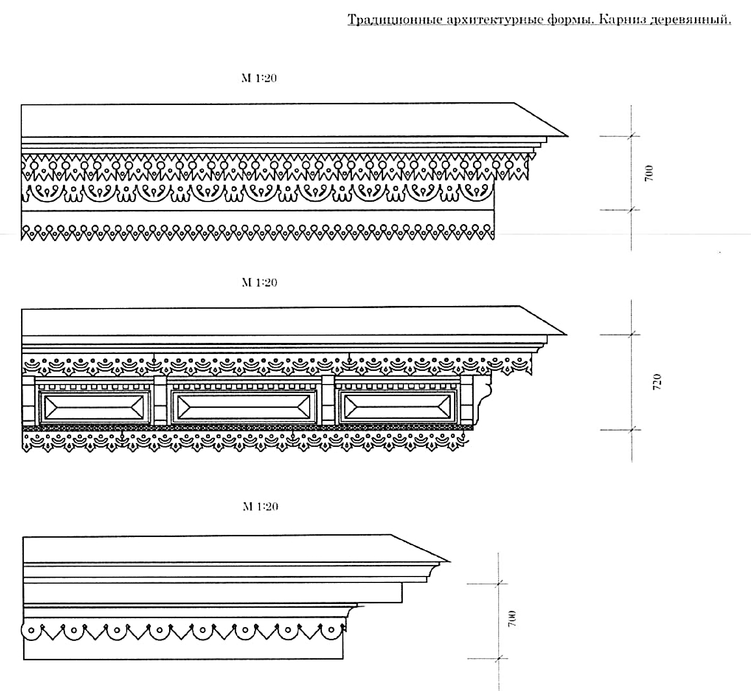
Типовые решения
27

Slide 28
Спасибо за внимание!
28

